Slide 1
關鍵資訊基礎設施
國防部參謀本部資通電軍指揮部
資通電訓測暨準則發展中心
Notes:
各位同學，接下來有7小時的課程，跟各位講授「關鍵基礎設施簡介」的課程。

Slide 2
摘要
一、資訊安全導論
二、關鍵基礎設施—八大領域
三、工業控制系統簡介
四、 ICS資通安全挑戰
五、關鍵基礎設施潛在威脅
六、 IT及OT環境的資安挑戰與因應之道
七、各國CII
八、我國資安聯防機制之規劃

Slide 3
資訊安全導論

Slide 4
「資訊」與「資訊安全」
何謂資訊
利用及蒐集各類消息、新聞、論據、符號等資料，透過研究、學習所獲得的訊息
資訊安全
透過諸般安全措施，維護資訊的完整性、正確性
Notes:
何謂資訊
利用及蒐集各類消息、新聞、論據、符號等資料，透過研究、學習所獲得的訊息
資訊安全
透過諸般安全措施，維護資訊的完整性、正確性

Slide 5
資訊安全構面
攻擊
防護
鑑識
Notes:
資安管理:含三要項全部。
滲透測試:含攻擊與防護。(需與防禦端配合測試)

Slide 6
資訊安全
資安四構面:管理、防禦、攻擊、鑑識。
管理:即是資安治理的方法，單位組織需事先設定目標政策、評估準則、制定方針、規定最後必須定期執行稽核。
防禦:利用各種設備及手段阻擋不法入侵，包括設置防禦設備(防火牆、入侵偵測、防毒軟體)，定期執行弱掃健診，辦理員工教育訓練，提升單位資安意識

Slide 7
資訊安全
攻擊:泛指不良分子對單位系統的威脅，攻擊目的不外乎為名、為利或為報復，但不論規模大小如何，多多少少都會為單位帶來影響。攻擊如同矛，防禦如同盾，只是一方在明，一方在暗。
鑑識:發生事件後的分析作業，就由剖析資安事件，了解事件的發生時機(When)、入侵來源(Who)、肇生原因(Why)、使用手法(How)、被入侵設備(Where)、受損資料(What) ，以作為往後資安治理與事件的參考依據。

Slide 8
資訊安全定義
資料不外漏
作業不中斷
目標
資料不外
機密性
可用性
存取控制
需求
完整性
驗證性
不可否認性
實體安全
人員安全
系統安全
電腦安全
資料安全
網路安全
構面
構面
管理
資安稽核 資安組織
風險管理 資安標準
資安政策 .....
技術
網路技術 密碼學
資料保全 數位鑑識
認證授權 ....
發展
發展
Notes:
何謂資訊？
§ 資訊是一種資產，就像其他的重要企業資產一樣，對組織具有價值，因此需要受到適當的保護。
§ 資訊可以許多的形式存在，可以書寫或列印於紙上，儲存在電子儲存媒體上，以郵寄或電子儲存傳輸，顯示於影片上或在對話中說出。
§ 不管資訊的形式是什麼，或者共用或儲存的方式是什麼，都應該受到適當的保護。保障組織資訊資產免於「不可承受的風險」
資訊安全特性
- 機密性(Confidentiality)
確保只有經授權的人，方能允許存取。
- 完整性(Integrity)
確保資訊內容及資訊處理方法為正確而且完整。
- 可用性(Availability)
確保經授權的使用者當需要時，能存取資訊及使用相關的資產。
-驗證性(Authenticity)

Slide 9
應保護的資訊資產類別
資訊紀錄
資料檔、系統規劃與設計文件、使用與操作手冊、業務流程、合約、教育訓練教材、制度文件、內控管理辦法等。
電腦系統
電腦作業系統、應用系統、開發工具、套裝軟體、公用程式等。
基礎設施服務
電力服務、空調服務、網路服務、電信服務。
實體區域
員工辦公區、主機控制室、管制區與門禁機房。
實體設備
主機、通訊設備、儲存媒體、水電設備。
Notes:
資訊安全的迷思
§ 資訊安全是資訊人員的事?
§ 資訊安全是資訊技術的事?
§ 資訊安全只要做好保密工作?
§ 使用或部署防護設備或軟體就高枕無憂?
§ 我的單位已經百分之百的安全?
§ 單位資訊沒價值，不用保護?

Slide 10
資安事件與資安違規定義
資安事件：對單位組織資訊及資訊資產的「機密性」、「完整性」、「可用性」造成危害。
資安違規：違反資訊安全相關法規，惟尚未對相關單位資訊或資訊資產的「機密性」、「完整性」、「可用性」造成危害。
10
Notes:
10
在此先要與各位長官釐清一個觀念，去年底「國軍軍紀安全檢討會」中，有單位就提到「單位發生了資安事件，但這個資安事件是單位自行查獲的，如果因為這樣沒辦法參加績優單位或是模範團體的選拔，對單位會不公平」，建議能夠檢討改進，從這個問題的提出可以反映出，部分官兵同仁對「資安事件」和「資安違規」在認知上其實是容易混淆。
所謂「資安事件」係指該事件已造成國防資訊或資訊資產「機敏性」、「完整性」、「可用性」的破壞，資安事件一旦肇生，無論是否為自察案件，因已對單位造成傷害，自不可參加績優選拔，非但如此，單位還需針對傷害程度，檢討查處；
「資安違規」係指違反資訊安全相關規定，但是尚未對相關國防資訊或資訊資產的「機敏性」、「完整性」、「可用性」造成危害，違規者自然要依據「資訊安全獎懲基準規定」予以處罰，而且還必須參加資安再教育。

Slide 11
資訊安全管理要件
資訊安全的基本功能及目的不外在提供資料和資源的機密性、完整性、可用性。
安全性機制所提供的基本服務：
– Confidentiality(機密性)
– Integrity(完整性)
– Availability(可用性)
其它安全性服務
–Non-repudiation(不可否認性)
–Authentication(身分鑑別)
–Authority(存取權限控制)
Notes:
而在管理上，資訊安全的基本功能及目的不外在提供資料和資源的機密性、完整性、可用性，這三項要素稱為資訊安全三原則，依據英文一詞，簡稱CIA。
安全性機制所提供的基本服務：
–Confidentiality(機密性)
–Integrity(完整性)
Availability(可用性)
除了三要素外，尚有其它的要素需考量，如：Non-repudiation(不可否認性)、Authentication(身分鑑別)、Authority
(存取權限控制)等等，而這邊教官僅作基礎概念的介紹。

Slide 12
CIA
可用性
完整性
保護
對象
機密性
Notes:
Confidentiality(機密性)
僅有經過驗證並獲授權者可存取。
Integrity(完整性)
確保檔案資料不會遭受未經授權者的更改，確保檔案的完整性。
Availability(可用性)
獲授權者在存取，儲存檔案時，不會因為要確保檔案的機密性，而導致喪失使用的便利性。

Slide 13
CIA
Availability(可用性)
可用性原則在於保護用戶對數據或資源訪問時，需確保可靠性(Reliability)與即時性(Timely)，且按預期的方式在可接受的性能水平上運行，不會因為要確保檔案的機密性、完整性，而導致喪失使用的便利性。
如軟、硬體的運行所需、可能影響營運的環境因素等，都屬於可用性要考慮的範疇。

Slide 14
CIA
Integrity(完整性)
指確保訊息系統的準確性(Accuracy)可靠性(Reliability)，並防止數據遭非授權者竄改。軟、硬體與通訊機制只有協同工作，才能正確地維護和處理數據，並在不被竄改的情況下，將數據傳送至預期的目的地。
如惡意攻擊、用戶操作錯誤(付300變3000) 都有可能影響系統完整性，為確保完整性應精簡用戶權限減少錯誤，而數據傳輸應通過加密或其他安全機制保護。

Slide 15
CIA
Confidentiality(機密性)
指確保數據處理的每個環節都實施了必要級別的保護，防止未授權的信息洩漏。攻擊者通過社交工程、肩窺訪問機密訊息，合法用戶也有可能有意無意地洩漏訊息。
可提供下列方式提供保護:存儲及傳輸時採用加密技術，嚴格實施訪問控制及數據分級，以及人員培訓。

Slide 16
「安全」定義
資訊安全有許多專業術語，這些詞語有著不同含意，互相有著不一樣的關係。
–脆弱性(Vulnerability)
–威脅(Threat)
–風險(Risk)
–漏洞利用(Exposure)
–控制措施(Control)與安全對策(Countermeasure)
Notes:
此為安全領域的一個共識。

Slide 17
「安全」定義
脆弱性(Vulnerability)
亦稱作漏洞，只可以用來破壞資產安全性的弱點，脆弱性可以是軟體、硬體、流程或是人為弱點。
威脅(Threat)
指利用威脅主體的脆弱性所帶來的潛在危險。

Slide 18
「安全」定義
風險(Risk)
威脅利用脆弱性的可能性與帶來的業務影響(Impact)。風險就是將脆弱性、威脅和利用可能性與造成的業務影響聯繫在一起。
漏洞利用(Exposure)
造成損失的實例。脆弱性將組織將單位可能的破壞曝露，而單位又無相關管理或政策。

Slide 19
「安全」定義
控制措施(Control)與安全對策(Countermeasure)
指能緩解(Mitigate)或降低(Reduce)潛在封寫的方法。安全對策可以是軟體配置、硬體架設或是程序，好的安全對策可以完全消除脆弱性或降低風險。

Slide 20
「安全」定義
威脅主體
威脅
脆弱性
風險
資產
漏洞利用
保護措施
作用
引起
通過
利用
破壞
並引起
導致
Notes:
單位並不能完全消除威脅主體，但可以保護自己，以防止威脅主體利用系統環境中的脆弱性。

Slide 21
「資訊安全」重要性
企業資訊化的過程，資料以電腦處理、傳遞和儲存並不安全。
–會被攻擊
–會被入侵
–會被攔截
資料的不當揭露、破壞及無法正確提供服務將導致企業重大損失。
Notes:
在業界資訊化環境下，各種重要資料均透過電腦處理、傳遞和儲存，取代了以前紙本傳遞上到處奔波的不便。但電腦化處理一定會比較安全嗎？未必！在資訊化環境中，仍然會有下列的威脅：會被攻擊、會被入侵、會被攔截。
也因為上述的諸般威脅，會造成資料不當揭露、破壞及無法正確提供服務，此種結果將會導致業界的重大損失。假設某項產品的研發資料，在尚未面世之前，被人竊取盜用，捷足先登發表，那原來開發的公司豈不是造成重大的商業利益損失；假若你是老闆遇到這種事件，對個人身心、公司發展及團隊士氣，是非常重大的打擊啊！

Slide 22
資訊安全控制措施
正確的使用控制措施才能提供組織深度防護(defense in depth)，深度防禦以分層方式(如圖所示)並綜合使用多種類安全控制實施，才能將風險降至最低。
物理安全
防火牆
帳戶管理
防毒掃描
個人主機 (資產)
圖-主機深度防禦範例

Slide 23
安全管控手段
安全管理是將公司組織的風險降低到一個可以接受的程度並且持續維持這個可接受的程度的過程。
–安全管理必需由上往下(Top-down)實施，由上層管理人員至一般員工必需參與。
為達到安全性管理目標，安全性管理的工作必需區分為下面三個控制層面：
管理性控制
技術性控制
物理性控制
Notes:
也因此每一項的資安威脅，在安全管理上就是一個「風險」的來源，所以業界會格外花心思在資安管理上面，這些管理手段不外乎是以下方式及效果：
–安全管理是將公司組織的風險降低到一個可以接受的程度並且持續維持這個可接受的程度的過程。
–安全管理必需由上往下(Top-down)實施，由上層管理人員至一般員工必需參與。
–為達到安全性管理目標，安全性管理的工作必需區分為下面三個控制層面：管理控制、技術控制、實體控制

Slide 24
資訊安全控制
管理性控制:
文檔管理、人員培訓與風險管理等政策面措施。
技術性控制:
由軟體與硬體組成，如防火牆、入侵偵測系統(IDS)、入侵防禦系統(IPS)、身份驗證和加密技術等。
物理性控制:
用來保護設備的人員(警衛)、資源、照明、鎖、牆皆屬於此。

Slide 25
資訊安全控制措施
預防性控制措施:避免意外事件發生。
檢測性控制措施:幫助識別意外活動和潛在入侵者。
糾正性控制措施:意外事件發生後修正組件或系統。
威攝性控制措施:威攝潛在的攻擊者。
恢復性控制措施:使環境恢復到正常(Regular)操作狀態。
補償性控制措施:提供可替代的(Alternative)控制錯事方法。

Slide 26
安全控制類別與功能
物理性控制 | 預防 | 檢測 | 糾正 | 威嚇 | 恢復
圍牆 |  |  |  | ●
警衛 | ●
照明 |  |  |  | ●
監視器 |  | ●
管理性控制 | 預防 | 檢測 | 糾正 | 威嚇 | 恢復
安全策略 | ●
職責分離 | ●
職責輪替 |  | ●
監督 |  | ●
技術性控制 | 預防 | 檢測 | 糾正 | 威嚇 | 恢復
訪問控制ACL | ●
數據映像 |  |  | ●
數據備份 |  |  |  |  | ●
表-ISO安全控制類別與功能範例

Slide 27
補償性控制措施
其中一個較特殊為補償性控制措施，舉例:某公司想實施強大的物理安全防護手段，安全專家建議雇用警衛人員，但核算了雇用警衛的成本後，該公司採取了替代(補償性)方案，類似於警衛的門禁系統，而成本相對於容易承受。能提供類似原控制措施的功能，但需要低成本或滿足特定業務需求的情況下不得不使用的安全控制措施。

Slide 28
資訊安全框架

Slide 29
ISO/IEC
ISO/IEC 27000系列由國際標準化組織(ISO)和國際電工委員會(IEC)所聯合開發，主目的在闡述如何維護資訊安全管理系統(ISMS)。
本標準適用於包含驗證機構的內部與外部團體，藉以評鑑組織達成自身資訊安全要求的能力。
代號 | 名稱
ISO/IEC 27000 | 概述和詞彙
ISO/IEC 27001 | ISMS要求
ISO/IEC 27002 | 資訊安全管理控制實踐指南
ISO/IEC 27015 | 金融行業資訊安全管理指南
ISO/IEC 27037 | 數位證據收集與保存指南
ISO/IEC 27799 | 醫療機構資訊安全管理指南
表-ISO 27000系列範例
Notes:
適用範圍
標準規定在組織背景內建立、實施、運 作、維持及持續改進 ISMS 的要求。
本標準也包含了適合於組織需求的資訊安全風險評鑑與處理之要求。
本標準敘述之要求為一般性的，且適用所有組織，與其型式、規模大小或性質無關。

Slide 30
何謂資訊安全管理系統？
資訊安全管理系統(Information Security Management System，ISMS)是一套有系統地分析和管理資訊安全風險的方法。
要達到100% 的資訊安全是一種過高的期望，資訊安全管理的目標是透過控制方法，把資訊風險降低到可接受的程度內。
Notes:
整體管理系統的一部分， 以營運風險導向(作法)為基礎， 用以建立、實作、運作、監視、審查、維持及改進資訊安全。
備考： 管理系統包括組織架構、政策、規劃活動、責任、實務、程序、過程及資源。

Slide 31
ISO/IEC 27001
ISMS是什麼?
必須做些什麼
ISMS如何提供資訊安全??
金融機構如何實施ISMS的資訊安全?
ISO 27015
醫療機構如何實施ISMS的資訊安全?
ISO 27799
ISO 27002
ISO 27001
一般性要求
一般性指南
行業指南

Slide 32
組織資訊安全的三元素
實體安全 Physical Security
資訊安全三元素
Security triad
營運安全 Operational Security
管理與政策Management and Policies

Slide 33
資訊安全的目標
資訊安全的目標 (Goals)
預防 (Prevention)：預防電腦或資訊被違規使用。
偵測 (Detection)： 事件發生時能夠即時的偵測。
反應 (Response)： 發展策略因應遭受的攻擊與損失。

Slide 34
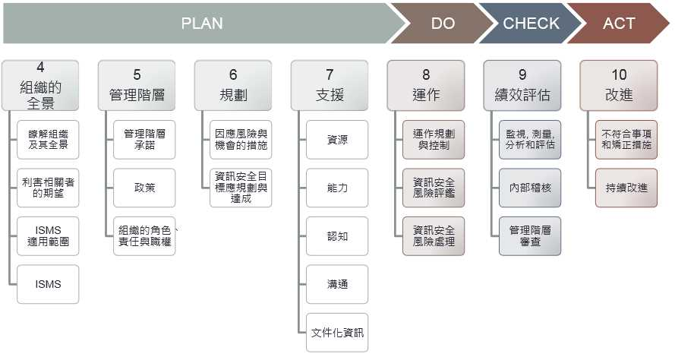
ISO 27001：2013新版框架
Notes:
關注方之要求事項可能包括法律及法規要求，以及契約義務
• 標準規定在組織背景內建立、實施、運 作、維持及持續改進 ISMS 的要求。
• 本標準也包含了適合於組織需求的資訊 安全風險評鑑與處理之要求。
• 本標準敘述之要求為一般性的，且適用 所有組織，與其型式、規模大小或性質 無關。在組織宣稱符合本標準時，排除 本標準第 4 章至第 10 章所規定之任何 要求，均不被接受。

Slide 35
ISO 27001 2013版
ISO 27001是ISMS 系統驗證的判定標準
重於預防而非矯正措施
14個控制領域
35個控制目標
113項控制措施

Slide 36
ISO 27001過程導向PDCA
鑑定改善需求
執行改善工作
報告執行結果
確認目標達成
持續追縱改善
Plan計劃
建立ISMS環境
資訊安全政策
資訊安全目標
資訊安全組織
風險評估及管理
確認控制目標
Act改善
Do執行
執行監控程序
風險再評估
定期施行稽核
績效評估
建立管理文件體系
建置控制方法
資訊安全程序文件
營運持續運作計畫
執行管理程序
教育訓練及宣導
Check檢查

Slide 37
ISO 27001控制項
ISO 27001
A.5 安全政策
A.6 安全組織
A.7 人力安全
A.8 資產管理
A.9 存取控制
A.10 密碼學
A.11 實體安全
A.12 作業安全
A.13 通訊安全
A.14 系統開發維護
A.15 供應商
A.16 事故管理
A.17 營運管理
A.18 遵循性
Notes:
關注方之要求事項可能包括法律及法規要求，以及契約義務

Slide 38
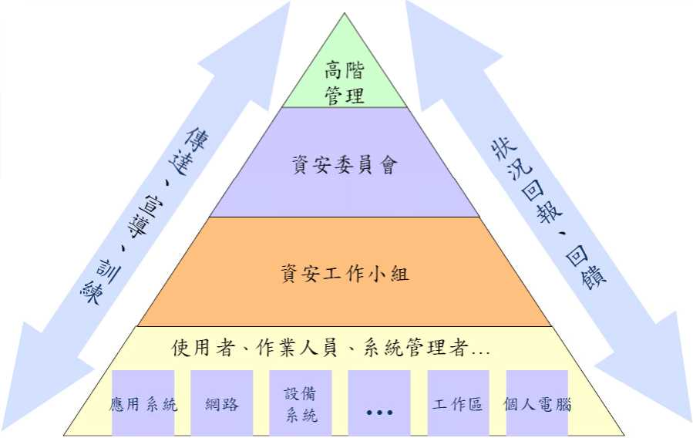
資訊安全組織階層架構

Slide 39
關鍵基礎設施—八大領域

Slide 40
關鍵基礎設施8大領域
能源
水資源
通訊傳播
交通
金融
醫療
中央與地方機關
高科技園區

Slide 41
推動資安專法， 八大關鍵基礎領域全納管
2019年1月1日，《資安管理法》正式實施，開啟台灣第一部資安專法的年代，而資策會科技法律研究所（以下簡稱科法所）則在其中扮演著不可或缺的角色
在行政院資安處新修正的資安管理法中，也站在保護民眾權益的角度，確認只要是八大類的關鍵基礎建設的產業，都納入非公務機關的規範之中
不論是美國、歐洲或者是日本、韓國等，都先後制定所謂的資安專法，除了規範公務機關外，多數也包含關鍵基礎設施服務提供者的非公務機關。臺灣在設計資安管理法時，主要是參考美國的聯邦資訊安全現代化法案（FISMA）
臺灣立法跟上這樣的趨勢，除了參考日本在2014年通過的「網路安全基本法」，納入關鍵基礎設施的保護外，也擷取2016年6月德國國會正式通過的「資訊科技安全法」，納管關鍵基礎設施營運者的立法精神

Slide 42
關鍵基礎設施分類參考國土安全辦公室分類
為了讓政府的規範一致，資安管理法中對於關鍵基礎設施的規定，則參考行政院國土安全辦公室的相關規定。行政院國土安全辦公室主任黃俊泰指出，依據「關鍵基礎設施安全防護指導綱要」，臺灣的關鍵基礎設施（CI）分類採取三層架構，第一層為主部門（Sector），第二層為次部門（Sub-sector），第三層則為重要元件設施
目前常見的八大關鍵基礎設施，指的就是主部門的八個分類，包括：能源、水資源、通訊傳播、交通、銀行與金融、緊急救援與醫院、中央與地方政府機關、高科技園區等八類
以長期對於關鍵基礎設施保護的目標來看，仍應建立一個非公務機關關鍵基礎設施安全規範和標準，必要時，可以採取必要措施來監督並確保公共利益不會受損；短期內，可以透過行政命令方式解決當務之急

Slide 43
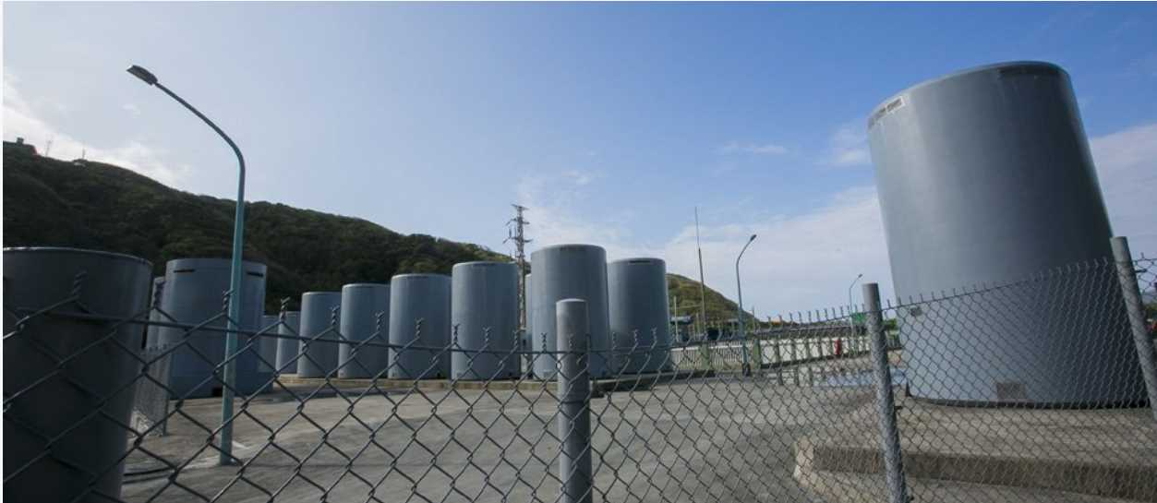
全面盤點國家級資安情報力： 經濟部打造E-ISAC
基於多數臺灣資安業者對於OT系統並不熟悉，經濟部將出面協調油水電業者提供測試場域，強化資安業者實力經濟部管理的業務型態包山包海、種類繁多，政府為了強化對於關鍵基礎設施業者的資安管理，藉由依序打造各種相關的資安平臺，納管相關的關鍵基礎設施業者
八大關鍵基礎設施業者中，經濟部同時肩負政府機關水利署提供的水資源關鍵基礎設施的管理，以及包括油、水、電等民間能源業者的管理

Slide 44
全面盤點國家級資安情報力： 經濟部打造E-ISAC
由於我國政府以「資安即國安」的政策方針，加上資通安全管理法已經正式實施，主管機關就可以善用資安法對於關鍵基礎設施服務提供者（CI）的規範，要求相關業者。
根據「第五期國家資通安全發展方案」（2017年～2020年），該部也擬定「經濟部關鍵基礎設施安全維護計畫」。為了強化能源及水資源關鍵資訊基礎設施的安全，便建置開發經濟部資安資訊分享與分析平臺（簡稱E-ISAC），並透過國家資安情資分享中心（N-ISAC）與其他領域ISAC進行串接，建立跨領域的資安聯防機制，並為關鍵資訊基礎建設的整體資安防護奠定基礎，提升能源與水資源領域關鍵基礎設施領域的資通安全

Slide 45
全面盤點國家級資安情報力： 經濟部打造E-ISAC
2018年經濟部完成E-ISAC的建置後，便透過情資蒐集、分享與分析機制，與下屬機關完成情資交換，例如，向下和能源局PE-ISAC、水利署W-ISAC、國營事業中油、台電、臺水等ISAC介接外，也向上與N-ISAC介接
2020年建置二線SOC，但目前能源與水資源領域的業者仍有安全性考量，因此，在無法取得資料的情況下，二線SOC如何有效運作仍是考驗
Notes:
能源與水資源都是經由OT的入侵偵測系統設備的鏡射埠（mirror port）將資料匯出

Slide 46
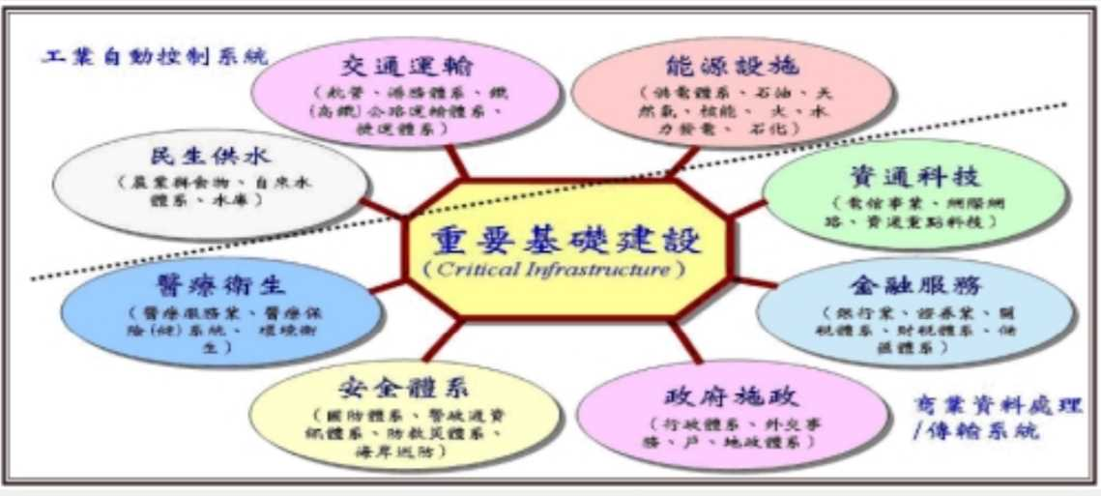
關鍵基礎設施8大領域
在參酌行政院資通安全會報所提二十個核心資訊系統，重新定義關鍵基礎建設資通安全保護範圍，可概分兩大面向－ 「工業自動控制系統」與「商業資料處理／傳輸系統」；再依其屬性又細分為八大類關鍵基礎建設資通安全防護範圍。

Slide 47
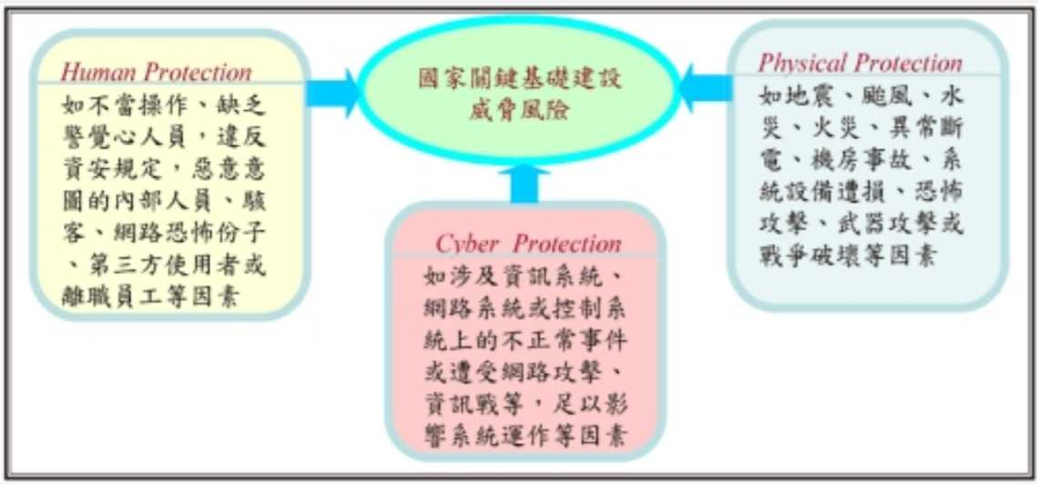
各項安全威脅剖析
在各項安全威脅上，考量國家關鍵基礎建設所有資產、系統與網路所構成的安全防護面向，將它區分為三種標的物， 並分析其可能面臨的威脅與風險來源

Slide 48
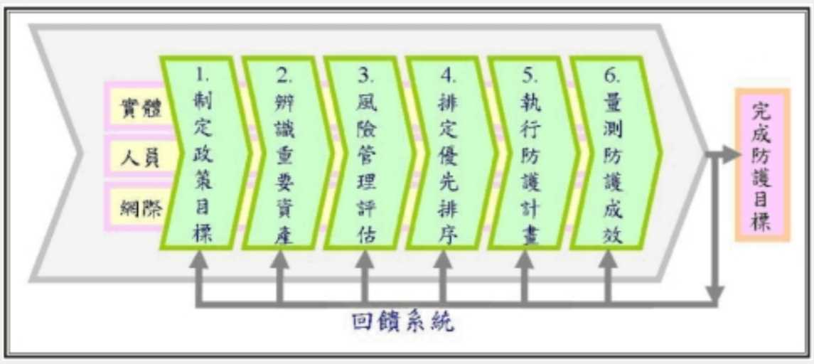
防護策略
研究各國在關鍵基礎建設的保護政策與作法，主要是參考《International CIIP Handbook 2006》的資料進行剖析與檢討， 以作為我國發展關鍵基礎建設相關保護政策與作法的參考。綜合先進國家實務作法，建議我國關鍵基礎建設防護應從以下防護策略著手

Slide 49
防護策略
提出國家／國土網際網路安全計畫：以政府為主導，訂定一個策略性的防範規劃。
培育網路安全管理與技術人才：不單是只有網路技術人才，亦應針對安全管理方面技能進行要求。
提供整合防護策略：由不同的防護軟體，如防毒、防火牆等整合其防護策略。
進行滲透測試：主要針對國家重要資訊基礎建設之商業資料處理／傳輸系統與工業自動控制系統進行測試，以了解 弱點並補強。
提供制度化的防範機制：法律與法規的配合，政府相關的政策等。
安全意識的提升：藉由教育訓練與安全意識的宣導活動

Slide 50
工業控制系統簡介

Slide 51
工業控制系統簡介
ICS是所有控制系統類型的總稱，由各種自動化控制元件與透過感知、監測等之流程監控系統，所涵蓋領域非常廣泛，如電力、水、油、天然氣、通訊、食物、交通及製造業等相關領域，其中常見控制系統包含SCADA、分散式控制系統(Distributed Control Systems, DCS)及可程式邏輯控制器(Programmable Logic Controller, PLC)等

Slide 52
ICS運作
典型ICS使用網路串接控制迴路、人機介面(Human Machine Interface, HMI)、遠端診斷及維修工具等。而控制迴路藉由感測器(sensor)、致動器(actuator)及控制器(如PLC等)調整欲控制之流程
感測器將所量測到的實體狀態由類比訊號轉換成數位資料，傳送至控制器做為控制變數。控制器解析控制變數計算出對應的操作變數，並送至致動器(如控制閥、斷路器、開關及馬達等)，致動器接收到控制器命令後，進行流程調整
HMI可以顯示流程現狀與程序資訊，維運人員與工程人員可透過HMI監控與規劃設備設定值、控制邏輯及建立控制器內之參數。遠端診斷與維修工具主要在於預防、辨別及回復操作流程中的異常或故障

Slide 53
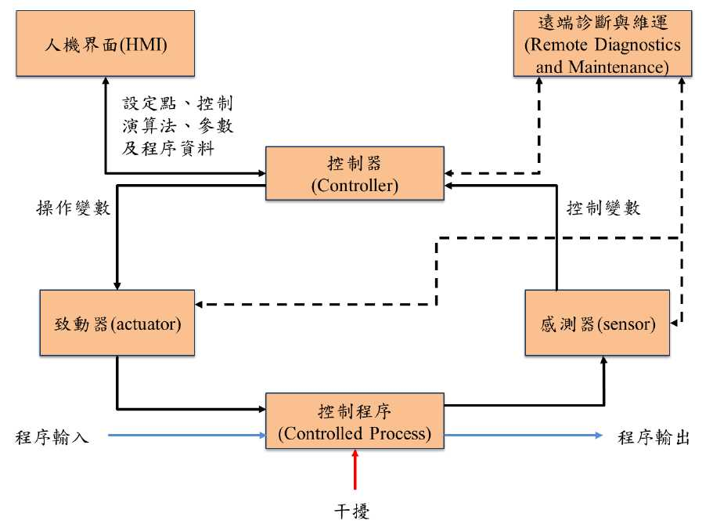
ICS運作

Slide 54
SCADA簡介
SCADA系統主要用於控制分散設備(如電力傳送與分配系統、軌道及公共運輸系統等)，以集中式進行控制數據蒐集，其組成包含數據蒐集系統、數據傳輸系統及HMI軟體。
SCADA系統透過HMI彙整流程資料及傳輸流程訊息，進行集中式監視與控制。維運人員可從集中控制室即時監控整個系統，並根據系統的複雜性與相關設置，調整系統之控制與運作，任務可自動執行或由維運人員下指令執行
典型硬體設備包含控制中心的控制伺服器、通訊設備，以及一個或多個分散在不同廠區之遠程終端單元(Remote Terminal Unit, RTU)或PLC等，控制伺服器儲存與處理RTU傳送來之輸出輸入訊息

Slide 55
SCADA簡介
常見SCADA系統詳見圖4，控制中心設置控制伺服器、通訊路由器、HMI、工程工作站及歷程資料伺服器(Data Historian Server)。HMI顯示現場與紀錄資訊，控制中心負責警報、趨勢分析、報表集中管理，以及依據所偵測到的事件採取行動。
維運人員可於現場執行致動器控制與感測器之監視，以及透過現場遠端設備執行遠端偵測與修復

Slide 56
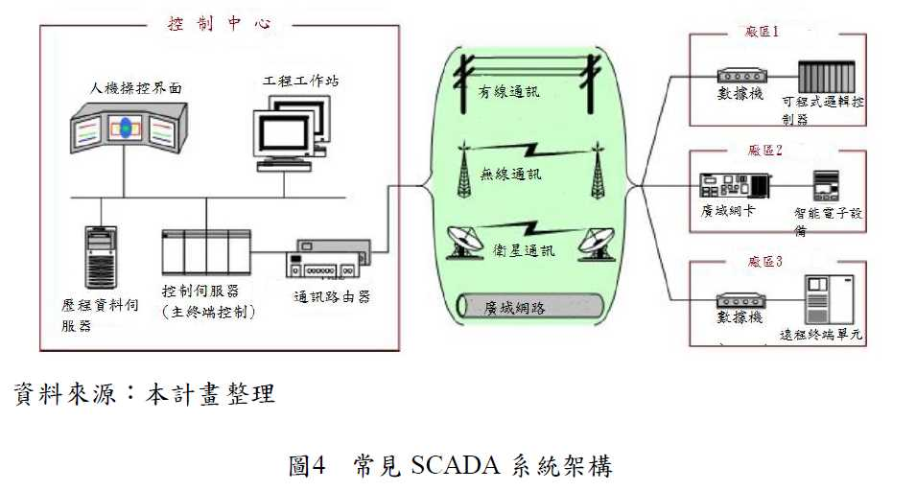
SCADA簡介

Slide 57
DCS簡介
DCS主要用於在同一廠區內控制生產流程的系統，如煉油廠、水處理廠、發電廠、化工廠、汽車廠、製藥廠等工業流程。
DCS是整合式控制架構，控制監督多種整合的子系統，並採用集中監控的方式協調系統內之控制器以執行整個生產流程。
透過模組化生產系統，DCS降低單點故障對整個系統的影響，並使用在須具有高可靠性與安全性的大型連續生產流程工廠，在許多現代化系統中，DCS系統與企業網路串接，以便提供企業運作所需之生產資訊

Slide 58
DCS簡介
DCS涵蓋從底層生產流程到企業層的整套設備(詳見圖5)，一個監控伺服器經由控制網路連接其下所屬設備，控制器依據控制伺服器命令與感測器的測量值，控制流程上的致動器，廠區控制裝置使用標準工業通訊協定(如Modbus等)

Slide 59
ICS資通安全挑戰

Slide 60
援引國際規範 打造安全穩定的ICS運作環境
工業控制系統(ICS)存在許多資通安全挑戰，像是傳統資安工具不適用於ICS、設備使用預設密碼、多數ICS不支援許多安全功能等。其實OT人明白這些挑戰卻無力改善，只因ICS全天On Line操作，無法即時更新Patch與病毒碼，僅能靠物理隔絕，但隨著物聯網、工業4.0之開放，讓阻絕愈來愈難
欲提升ICS安全，可先參考國際自動化協會(ISA)的ISA-95標準，其中Level 1的控制器層、Level 2的HMI層、Level 3的MOM(製造營運管理)層三者可歸類為OT層，而Level 1+2是ICS，Level 3是大家熟知的MES。至於Level 4商業規劃暨邏輯層，及Level 5 PLM+ERP層，則屬於IT層
Notes:
工業4.0即為第4次工業革命，由德國政府提出，智能化、智慧化產業。

Slide 61
援引國際規範 打造安全穩定的ICS運作環境
根據行政院技服中心的ICS資安防護網路架構，從下而上針對Control Network、Supervisory Control LAN、LAN/WAN/DMZ、Corporate Network等層與層網路的交界，架設防火牆，以防範Insider、Remote Login、ICCP Connection等易被突穿的脆弱點
「OT與IT的重疊交集處是MES，自然是防護重心，」，理論上靠IT技術可將MES防守好，但其實MES伺服器(製造執行系統)多由OT建置、IT未涉入，以致問題一堆，是防禦弱點。
OT人常說，有了物理隔絕，可防止威脅進入，但事實並非如此，仍有幾個亟待補強的盲點
Notes:
MES:製造執行系統。

Slide 62
援引國際規範中油打造安全的ICS運作環境
首先是ICCP，為兩控制室之間的通訊連線，可能經過公共網路，是最容易被攻破的點。再者DCS、PLC、SCADA基於即時反應，對內通訊不加密，但基於安全考量，各環節都應設置專門通道，尤其從上層寫入DCS或PLC的通道，更需遵照IEC 62443規範嚴加設計。
而NIST 800-82工業控制系統安全指引，是另一項工控安全規範。謹守通信可控、區域隔離、警報追蹤三大重點，有效確保ICS安全穩定運作
Notes:
ICCP:控制中心間通信協定
DCS:分散式控制系統
PLC邏輯控制系統

Slide 63
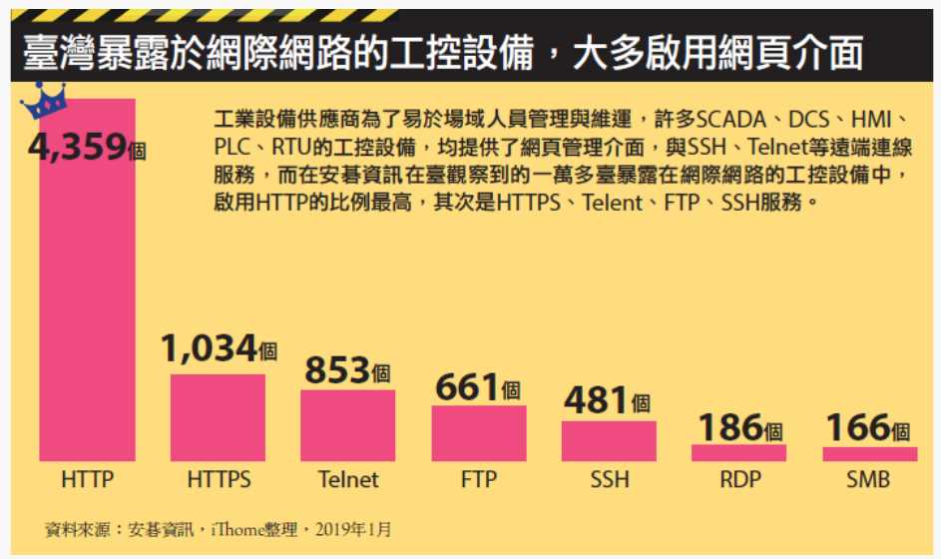
ICS系統漏洞激增，暴露在外的數量眾多

Slide 64
ICS系統漏洞激增，暴露在外的數量眾多
資安的威脅近年正衝擊工業控制系統（ICS）所屬的OT領域，不僅是數位化轉型時所需面對的網路威脅，工控系統暴露在網際網路的問題，也都成為2019要正視的焦點。在2018年8月，台積電遭遇的資安威脅事件，更是敲響了高科技製造業的警鐘，僅僅因為新機臺上線時疏於防範，導致惡意軟體感染造成生產線停擺3天，讓全臺民眾都關注到產線資安問題的影響
這起重大事故，突顯出管理結構面的問題，像是產線機臺設備、主控電腦與網路設備等，並未掌握在IT部門管控範圍，且工業領域存在很多老舊Windows電腦未更新。更關鍵的是，由於網際網路與IT通用系統架構的盛行與普及，以及工業控制系統面臨數位轉型的應用需求，雖帶來管理維運的便利，但也打破了原本的封閉性，讓IT世界的網路威脅，成為工控領域同樣要面對的挑戰。

Slide 65
ICS系統漏洞激增，暴露在外的數量眾多
不僅如此，還有多起鎖定工業控制網路的重大攻擊事件。像是在2017年發生的攻擊當中，就曾針對施耐德電機（Schneider Electric）的Triconex製程安全系統（SIS），造成中東的一家石油工廠因系統保護機制被觸發，致使生產流程中斷。事後，負責調查的資安公司直指與俄羅斯官方組織有關，而這也突顯國家級駭客帶來的危機。
由於OT領域的資安問題，不只是影響各產業的自動化生產線，也危及國家關鍵基礎設施，如油、水、電廠等，一旦遭破壞，將使運作中斷，影響劇烈

Slide 66
SCADA的資安漏洞揭露數量
從工控系統相關漏洞揭露的趨勢來看，安全的問題確實備受各界關注，因為2018年漏洞數量已經大幅增加。
例如，美國國土安全部旗下工業控制系統緊急應變小組（ICS-CERT），不僅是在2015年就提出7大防護策略，同時也持續發出相關安全公告，提供漏洞與漏洞利用的即時資訊。
在2018年8月，趨勢科技旗下Zero Day Initiative（ZDI）漏洞懸賞計畫也來臺揭露全球資安漏洞新趨勢，當中提到，工業控制系統中的資料採集與監控系統SCADA（Supervisory Control And Data Acquisition）的漏洞數量持續飆升

Slide 67
SCADA的資安漏洞揭露數量
ZDI表示，隨著物聯網的應用，工控安全受到關注的比例也因此提高。不過，ZDI也認為，參與漏洞懸賞計畫的供應商，可以先知道問題進而修補，能避免形成大規模損害。
根據該組織的2018年中報告指出，2018年上半年發現的SCADA漏洞達202個，是2017年上半年的兩倍，當中以研華WebAccess軟體最多，其他包括台達工業自動化與Omron。
而在下半年，ZDI研究人員公開揭露的漏洞更多，透過他們的公開揭露漏洞頁面，我們可以看出，Wecon也被發現大量漏洞，ABB、Crestron、Fuji Electric、LAquis與Omron的漏洞數量也不少，其他還有像是施耐德電機、INVT等。而此漏洞激增現象，也突顯工控安全在2019年將持續為關注焦點

Slide 68
工控設備暴露於網際網路的問題
網際網路具有高危險性，這樣的問題不可忽視。在卡巴斯基實驗室發布的「2018 上半年工業自動化系統威脅現況」研究報告中，關於主要威脅來源的統計，以網際網路最高（27.3%），可攜式媒體次之（8.4%），電子郵件社交工程第三（3.8%），其中，來自網際網路的攻擊比前一年同期增加7%

Slide 69
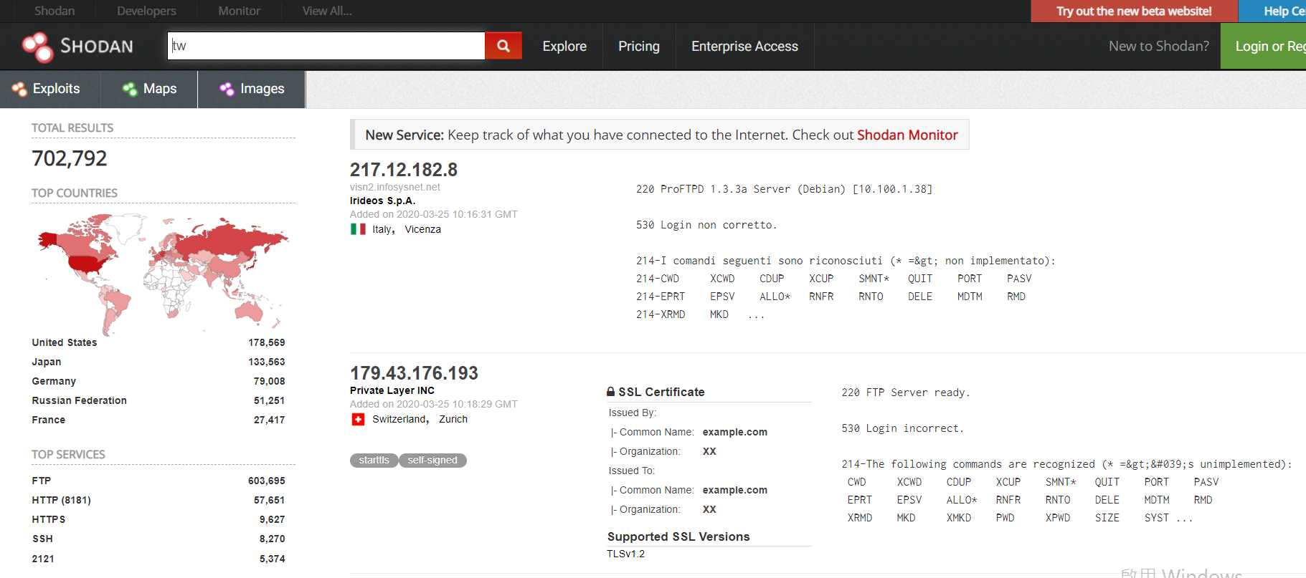
工控設備暴露於網際網路的問題

Slide 70
工控設備暴露於網際網路的問題
為便於維運管理，許多工控設備提供網頁管理介面、SSH、Telnet等服務，但他們發現，有1,500個西門子、施耐德電機、Rockwell Automation的PLC控制器管理介面，直接暴露於網際網路，且存在使用預設密碼的問題
整體而言，有高達5成的工控設備啟用網站服務，採用未加密的HTTP 傳輸，也有許多設備使用弱密碼或預設密碼，有心人士只要網路上取得設備操作手冊就可得知，更麻煩的是，許多設備的預設密碼是寫入韌體之中，用戶無法修改。此外，新版OWASP十大網站安全風險，也普遍存在於工業控制網路中。而在啟用遠端連線的設備中，使用未加密Telnet連線，要比使用加密的SSH數量略多。因此，臺灣企業需及早改善這部分，採用最小權限原則來減少攻擊面。
綜觀上述這些OT領域所面臨風險，還要注意的部分是，近年臺灣政府為協助產業轉型，智慧製造也是重點發展的議題，還有全球關注的工業物聯網（Industrial Internet of Things，IIOT）等議題，也因此，相關的資安環節需要更加重視

Slide 71
關鍵基礎設施潛在威脅

Slide 72
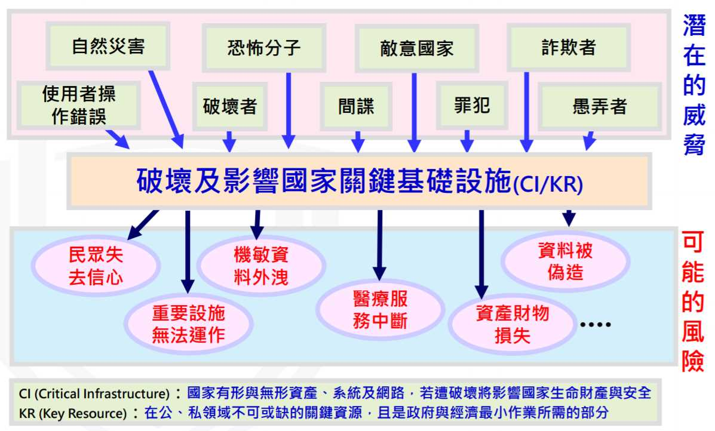
關鍵基礎設施潛在威脅
資料來源: NCCST

Slide 73
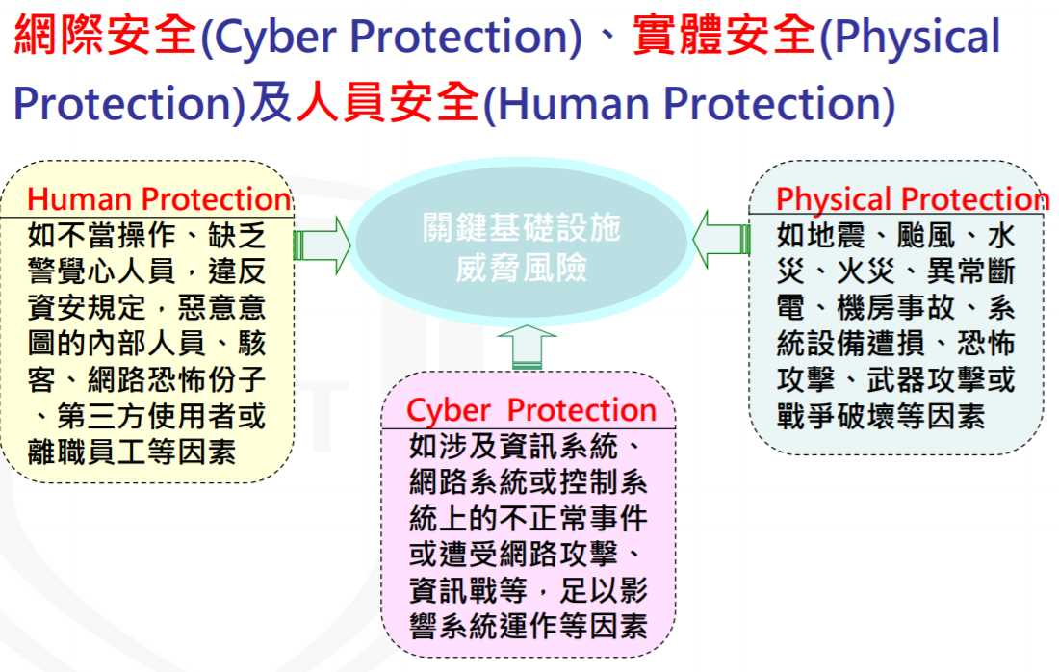
關鍵基礎設施威脅來源
資料來源: NCCST

Slide 74
何謂工業控制系統
工業控制系統是一個通用名詞，其包含數種類型 的控制系統 –資料採集與監控系統(Supervisory Control and Data Acquisition System, SCADA)
分散式控制系統(Distributed Control System, DCS)
安全儀控系統(Safety Instrumented System, SIS)
程序控制系統(Process Control System, PCS)
能源管理系統(Energy Management System, EMS)
自動化系統(Automation System, AS)

Slide 75
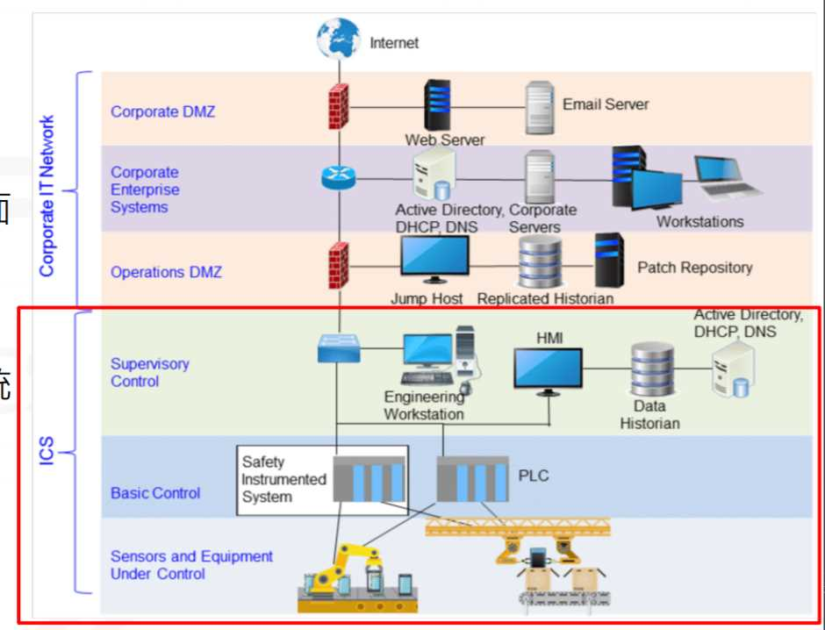
工業控制系統架構
ICS架構
伺服器
工作站
人機界面
控制器
感測器
安全系統

Slide 76
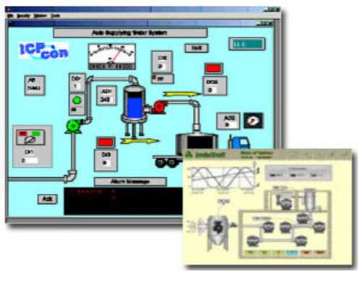
SCADA系統說明
凡具有系統監控及資料擷取功能的軟體或系統，都可稱為「監控 與資料擷取系統」(Supervisory Control and Data Acquisition, SCADA) ，為工業控制系統之資訊處理核心
SCADA系統廣泛應用於電信、能源、金融、交通、供水及救災等 領域，不同領域所需的功能也不儘相同，但是他們具有以下的基 本特色
圖形操作介面
統狀態動態模擬
即時和歷史資料
趨勢曲線顯示
警報處理系統
資料擷取與記錄
資料分析
報表輸出

Slide 77
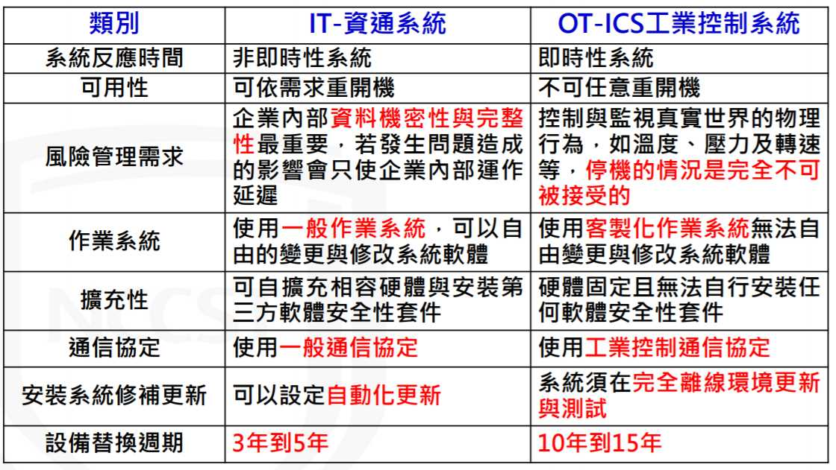
工業控制系統與資通系統比較

Slide 78
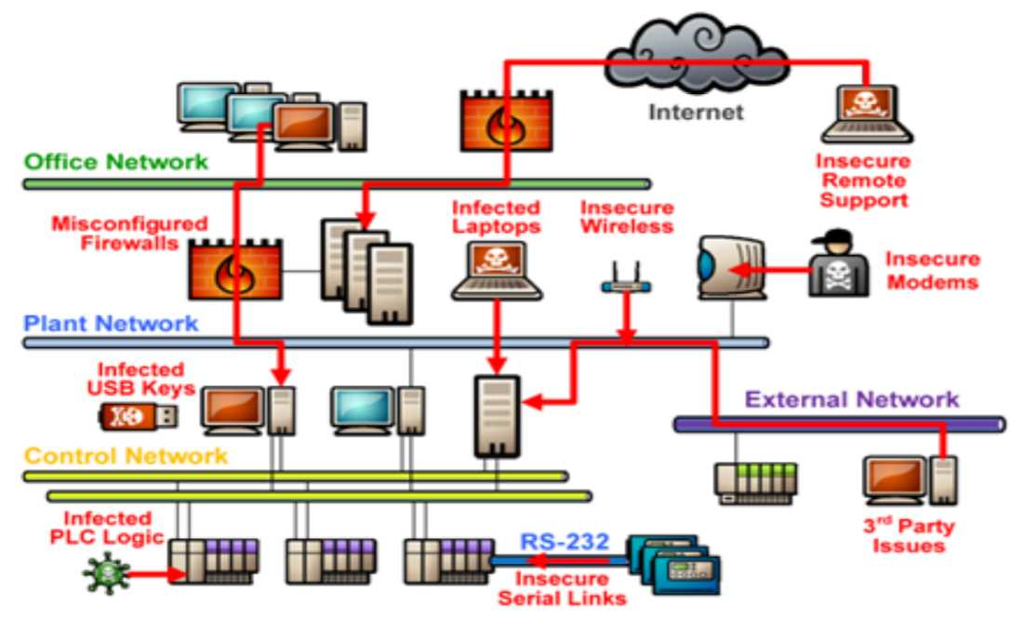
工業控制系統可能入侵管道

Slide 79
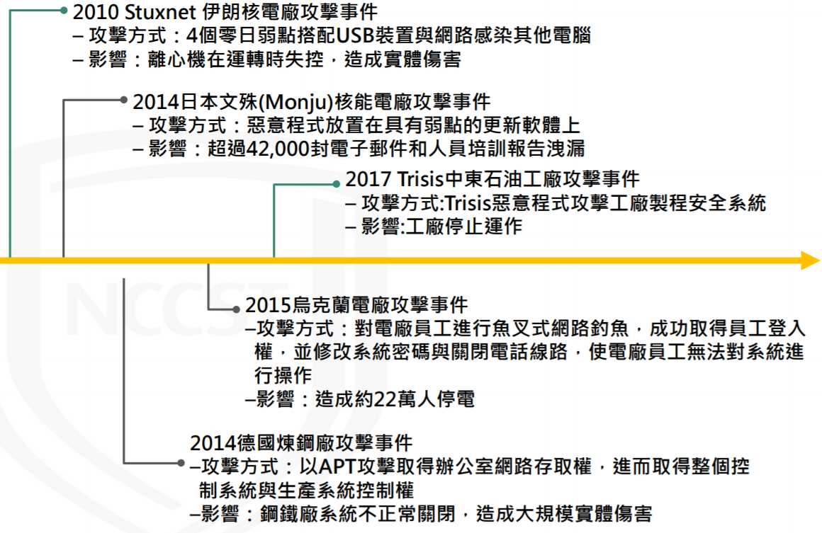
工業控制系統攻擊事件

Slide 80
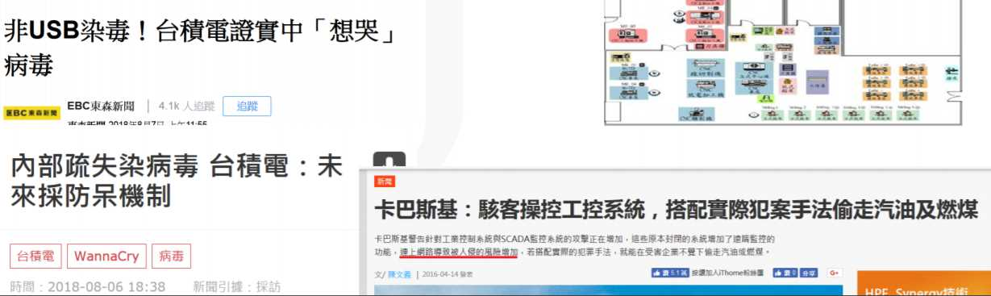
工業控制系統資安威脅趨勢(1/2)
工業控制系統實務上面臨之威脅，多來自內部人 員行為與網際網路存取
工業控制系統採實體隔離，內部人員未依照標準流程 執行，恐增加資安風險
部分工業控制系統未限制網際網路存取，可透過搜尋 引擎(Shodan)探測

Slide 81
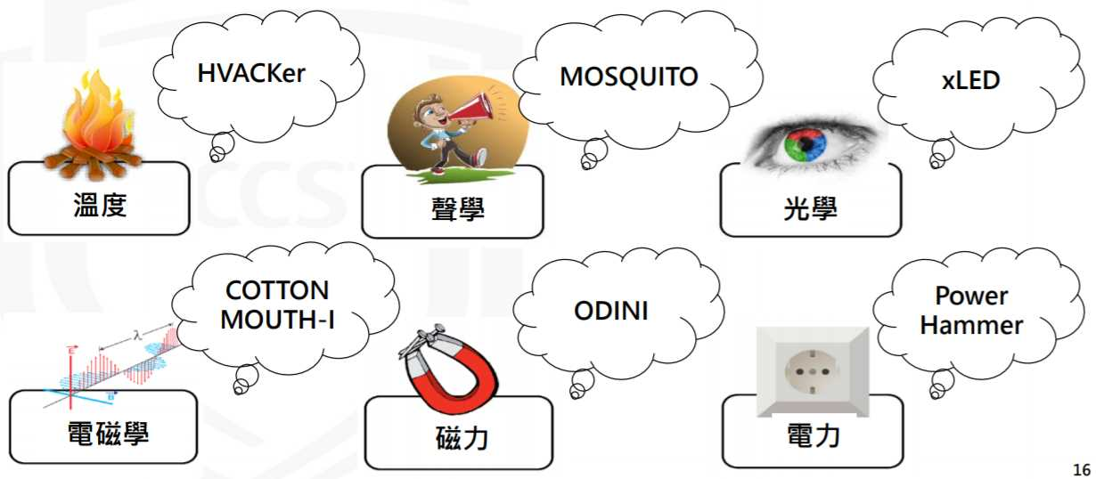
工業控制系統資安威脅趨勢(2/2)
實體隔離是基於網路安全考量而將內部網路與外 部網路以物理方式隔離的網路架構，攻擊者有機 會在無網路連接的情況下竊取資料

Slide 82
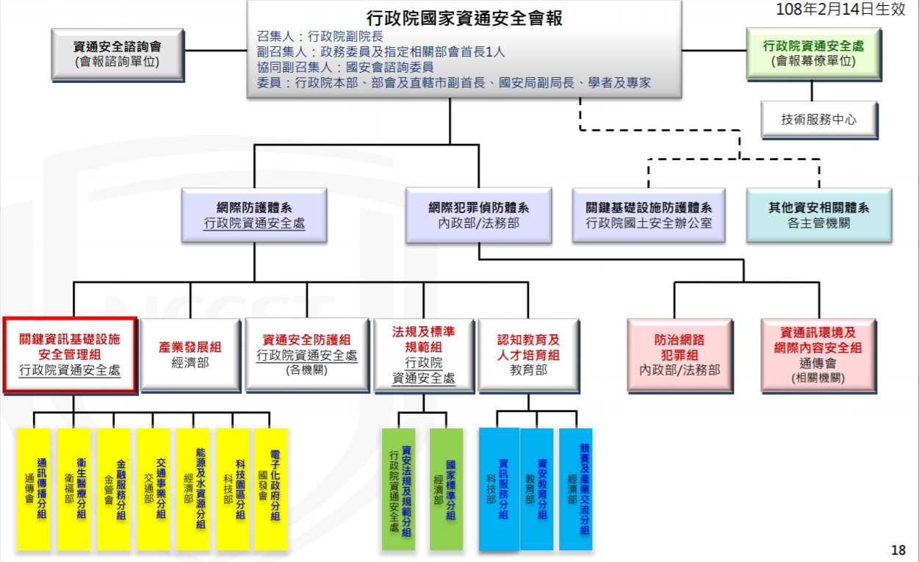
行政院國家資通安全會報組織架構

Slide 83
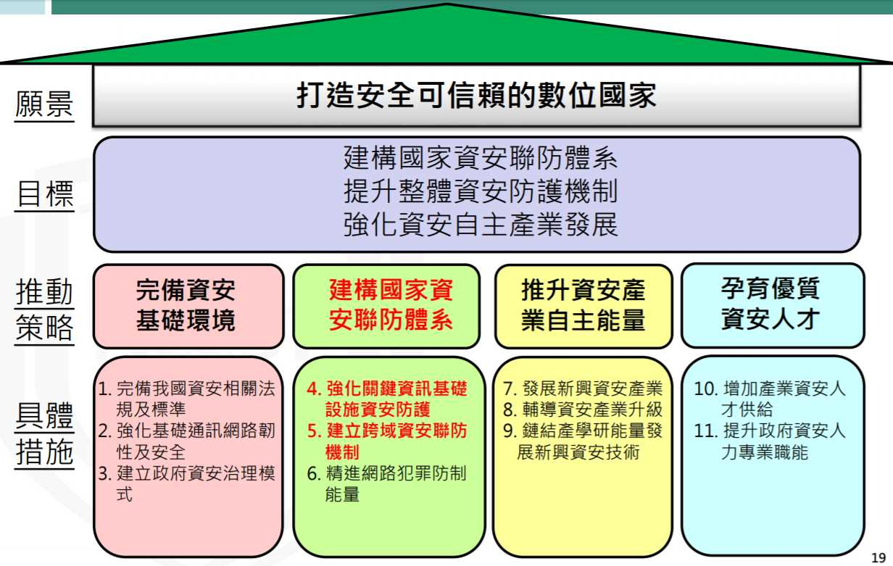
我國資安發展藍圖(106-109年)

Slide 84
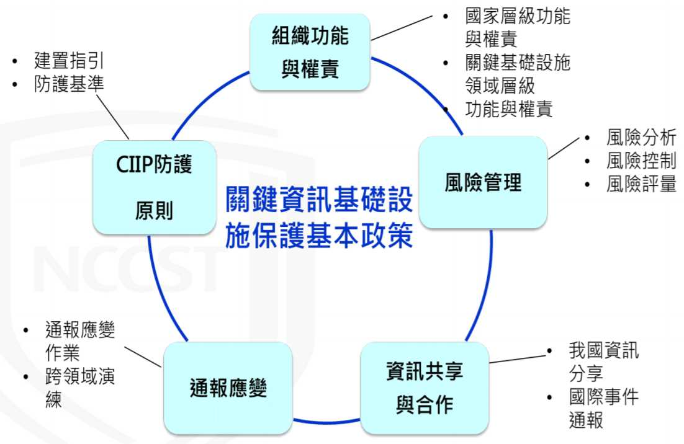
關鍵資訊基礎設施防護推動架構

Slide 85
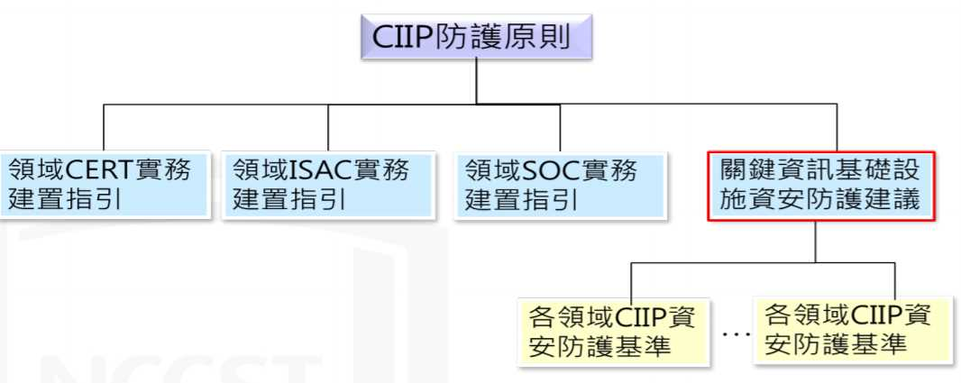
關鍵資訊基礎設施資安防護建議(1/2)
IT資訊系統之資安防護可參考「資通安全責任等級分級辦 法」之附表十「資通系統防護基準」
工業控制系統之資安防護可參考本建議

Slide 86
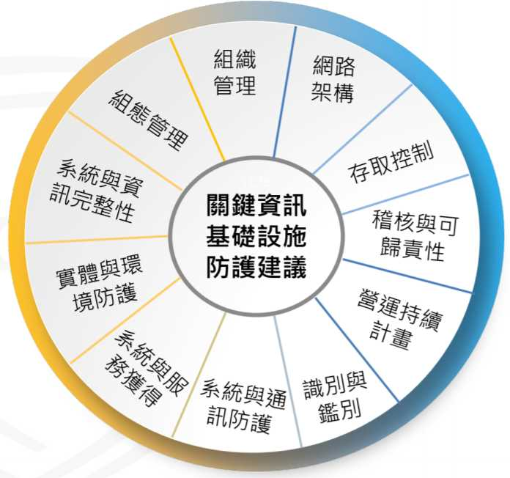
關鍵資訊基礎設施資安防護建議(2/2)
以資通系統資安防護基準之類別為基礎，加入網路架構(NIST SP 800-82、IEC 62443-3-3)、實體與環境防護(NIST SP800-82)

Slide 87
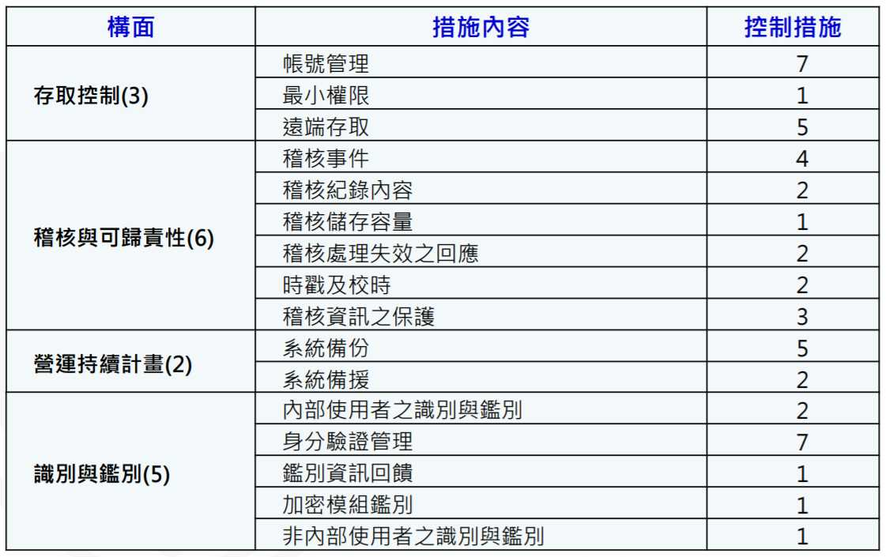
資通系統防護基準(1/2)

Slide 88
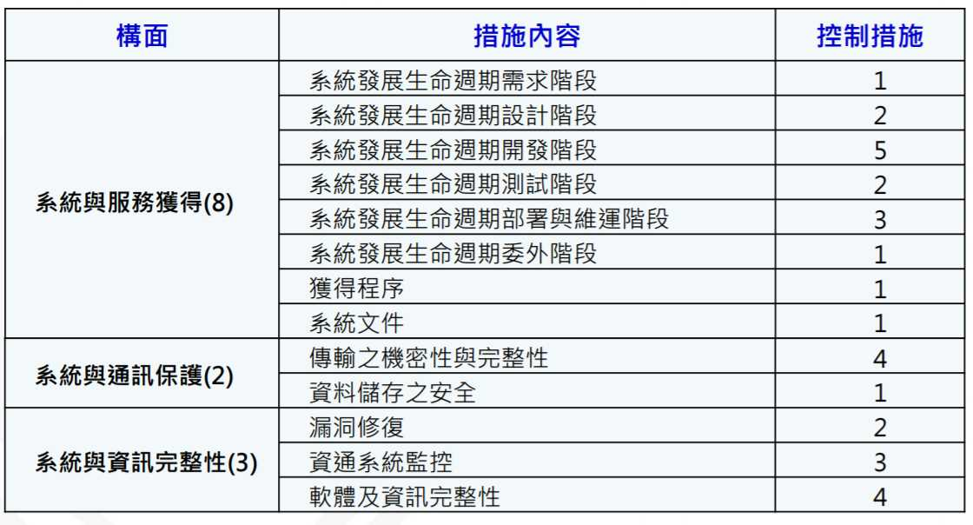
資通系統防護基準(2/2)

Slide 89
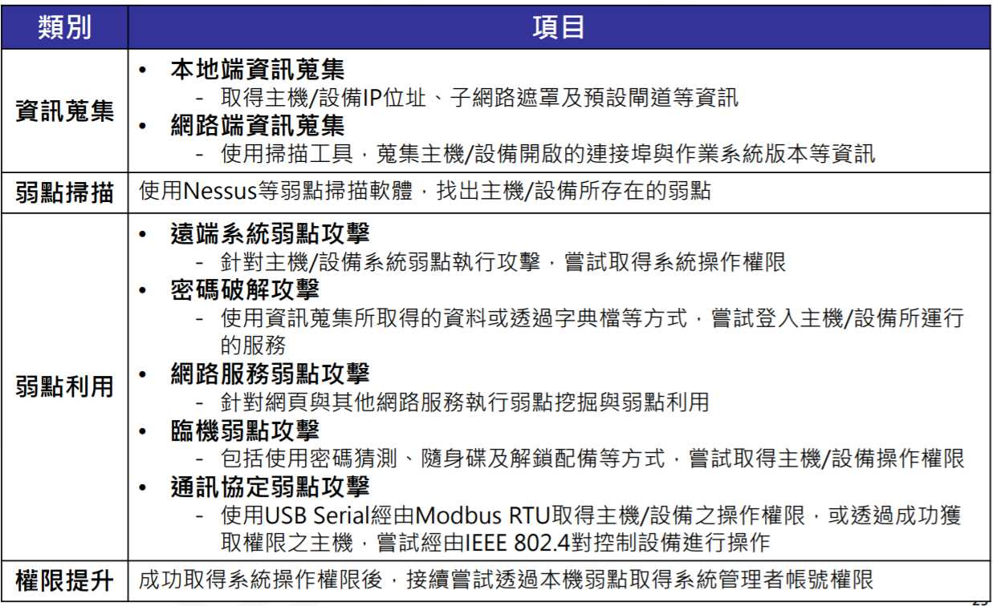
工業控制系統實兵演練檢測方法(1/2)

Slide 90
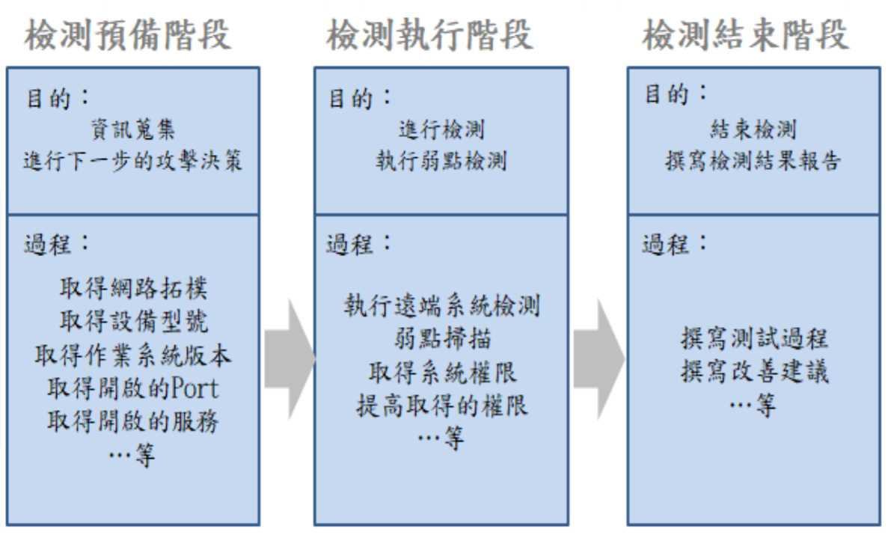
工業控制系統實兵演練檢測方法(2/2)

Slide 91
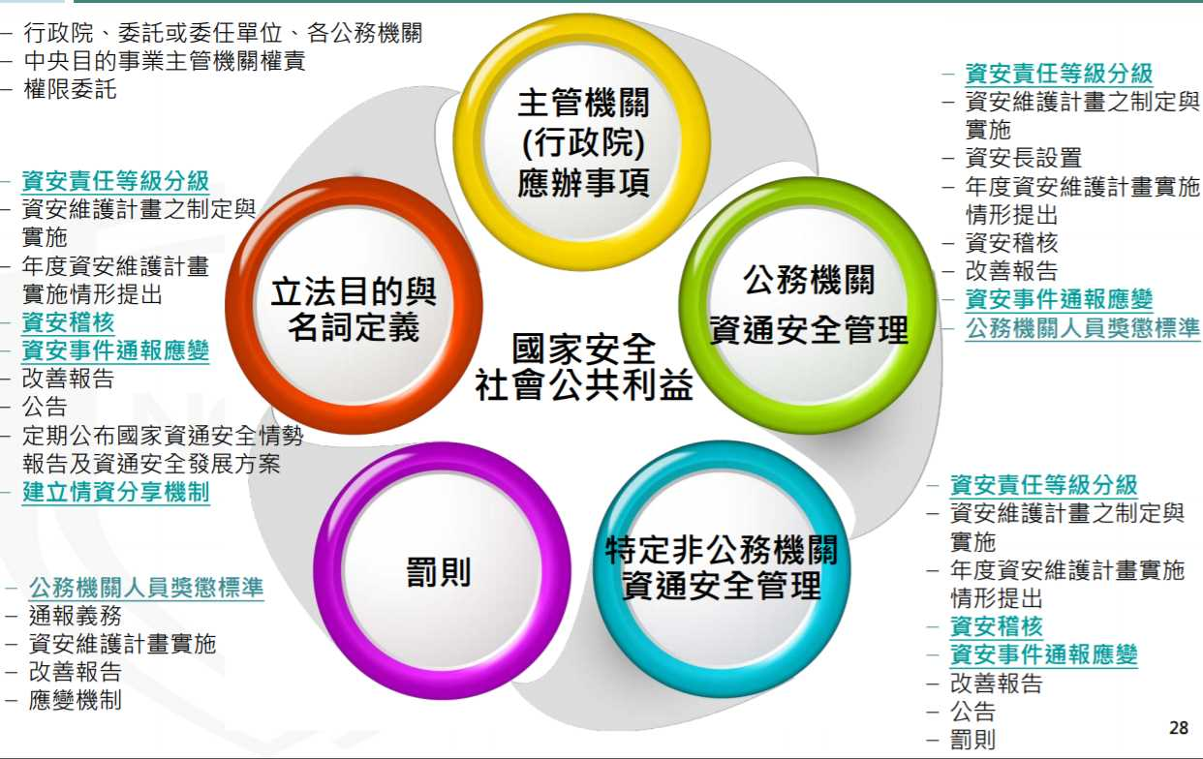
資通安全管理法架構

Slide 92
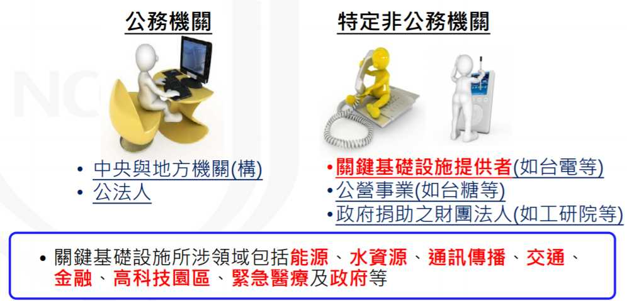
立法目的及規範對象
立法目的
為積極推動國家資通安全政策，加速建構國家資通安全環境， 以保障國家安全，維護社會公共利益
規範對象
以對人民生活、經濟活動及公眾或國家安全有重大影響者

Slide 93
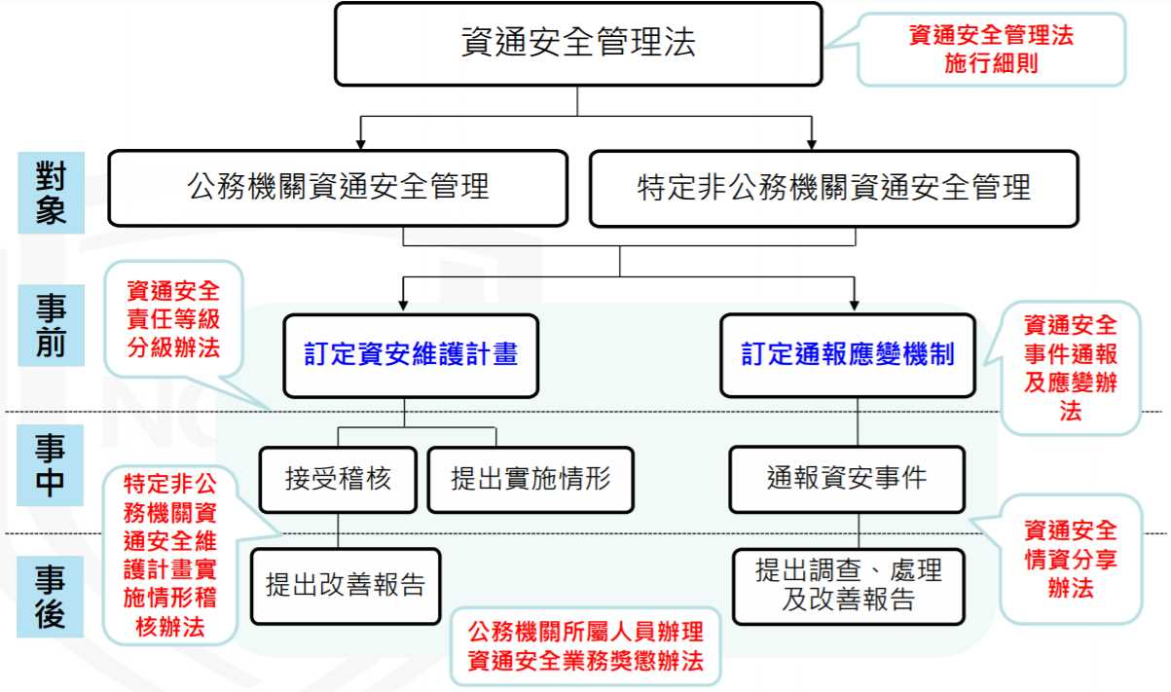
資通安全管理法相關規定

Slide 94
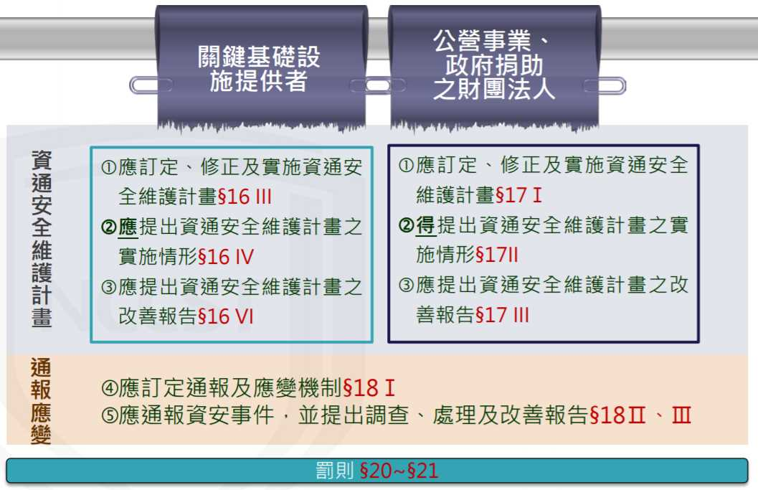
特定非公務機關之資通安全管理

Slide 95
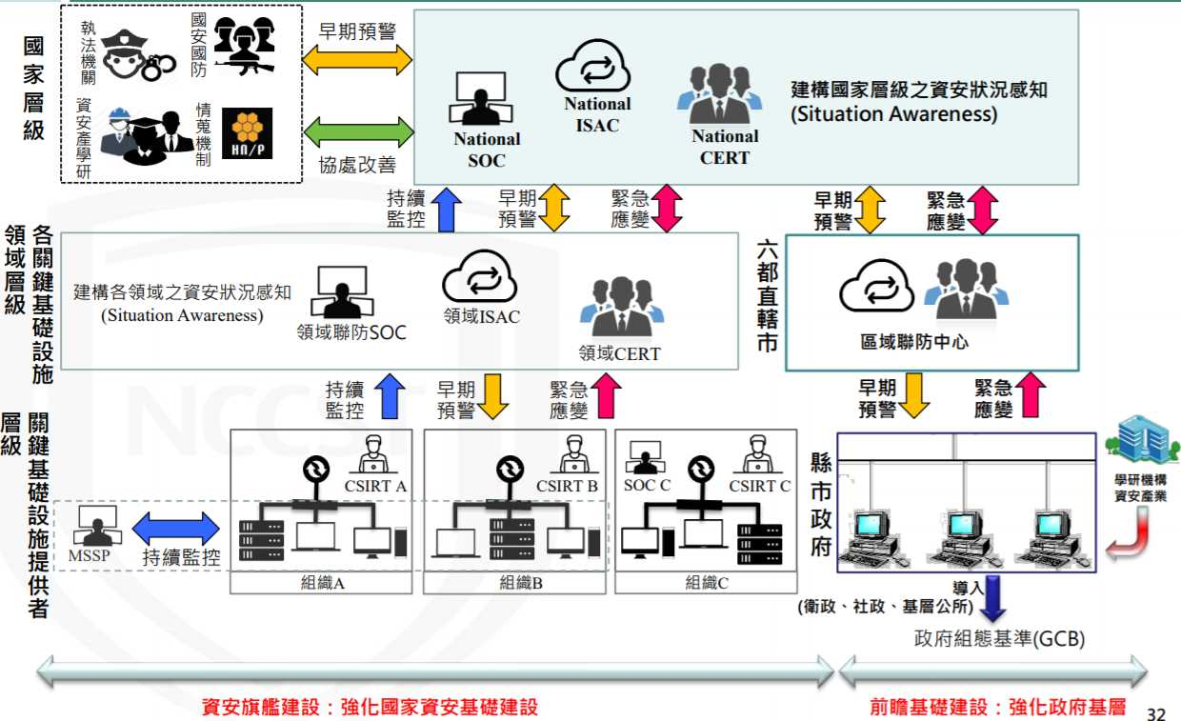
建構國家資安聯防體系

Slide 96
IT及OT環境的資安挑戰與因應之道

Slide 97
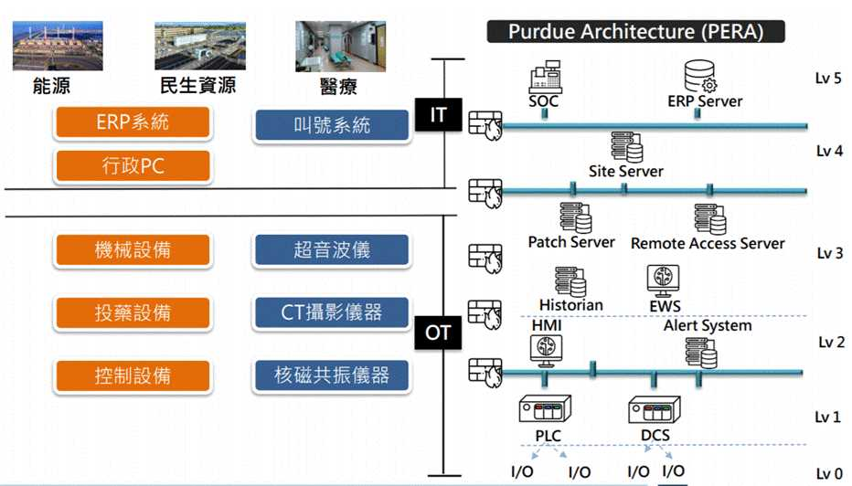
產業環境轉變 – OT與IT融合

Slide 98
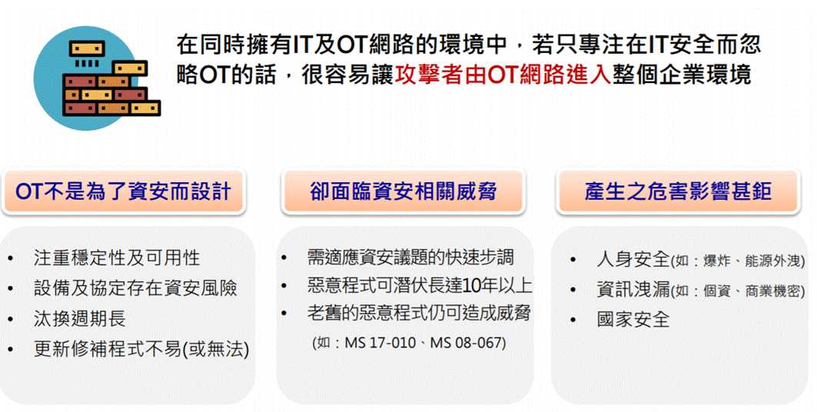
OT資安的重要性

Slide 99
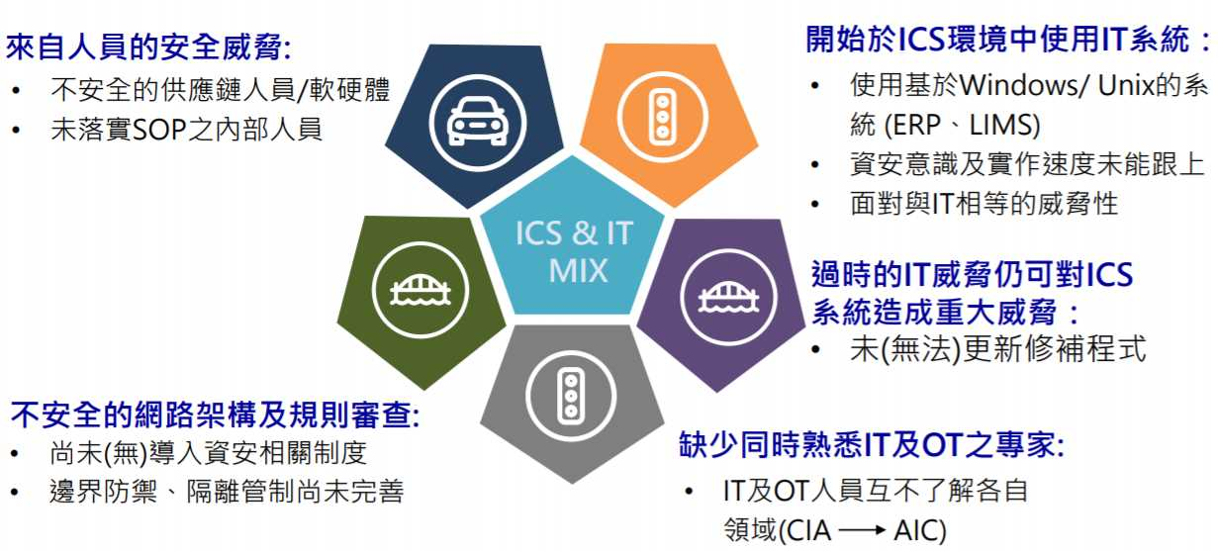
OT資安脆弱點
IT與OT已同時存在並互相融合，已成為OT環境的資安挑戰

Slide 100
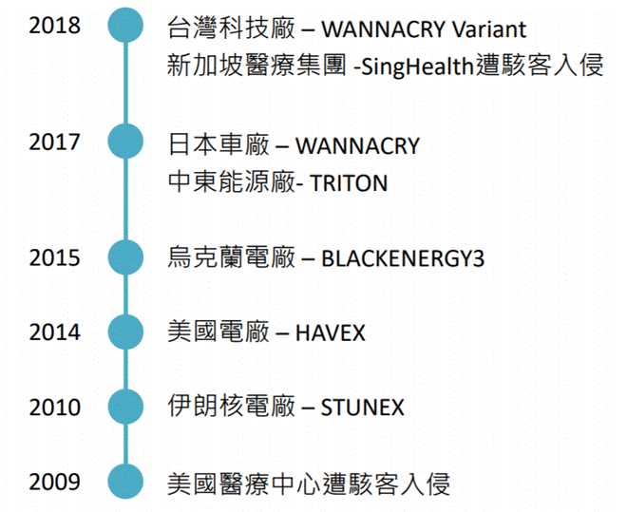
工控系統(ICS)遭攻擊實例

Slide 101
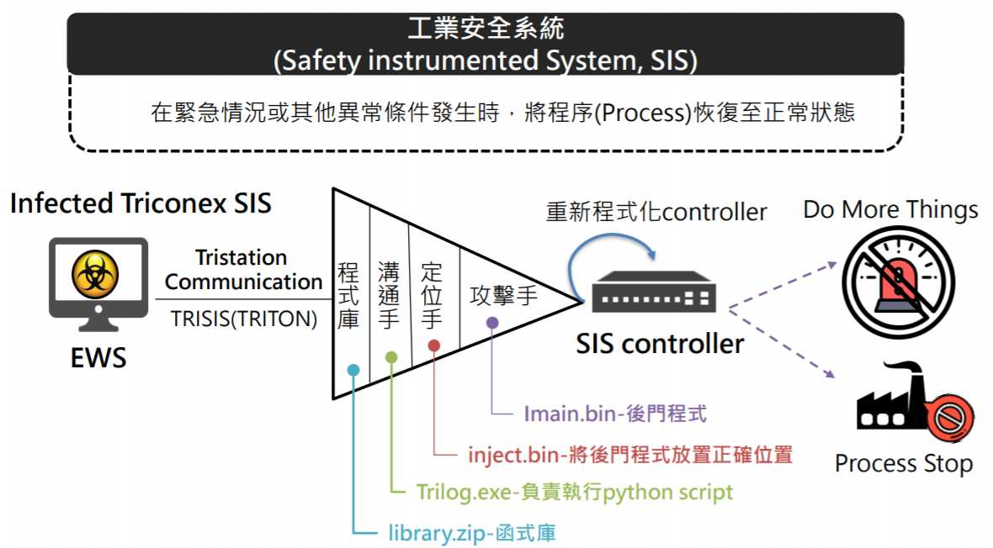
ICS遭攻擊實例 - 工業安全系統

Slide 102
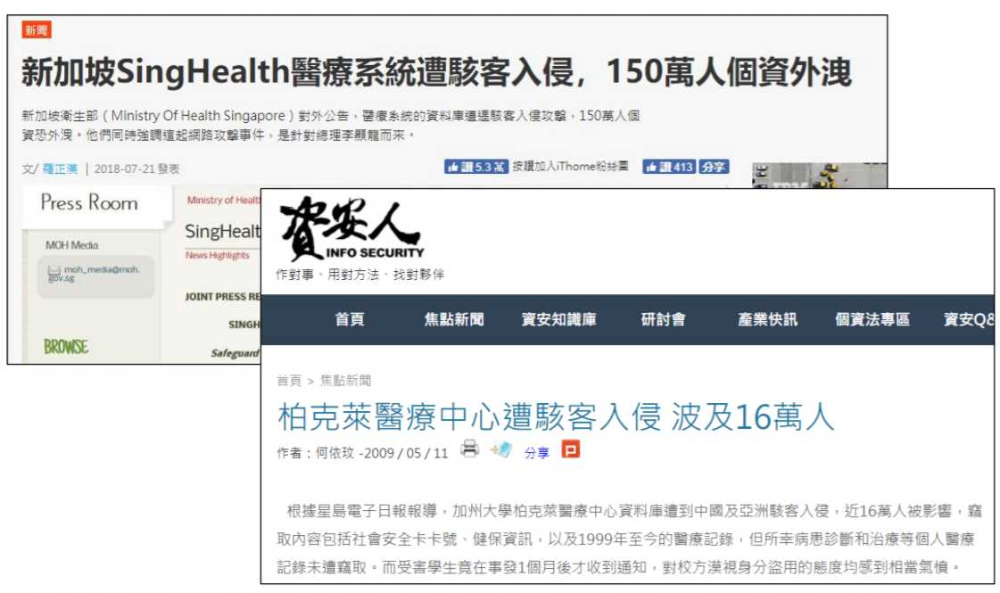
ICS遭攻擊實例 - 醫療系統

Slide 103
ICS安全風險與漏洞挖掘

Slide 104
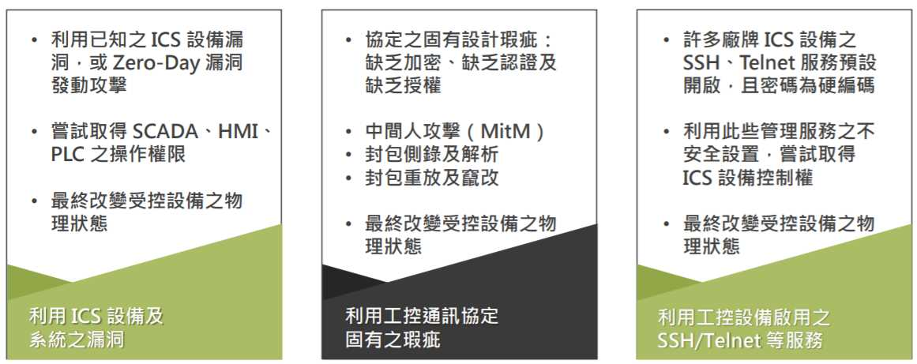
駭客進入 OT 網路後之攻擊手法

Slide 105
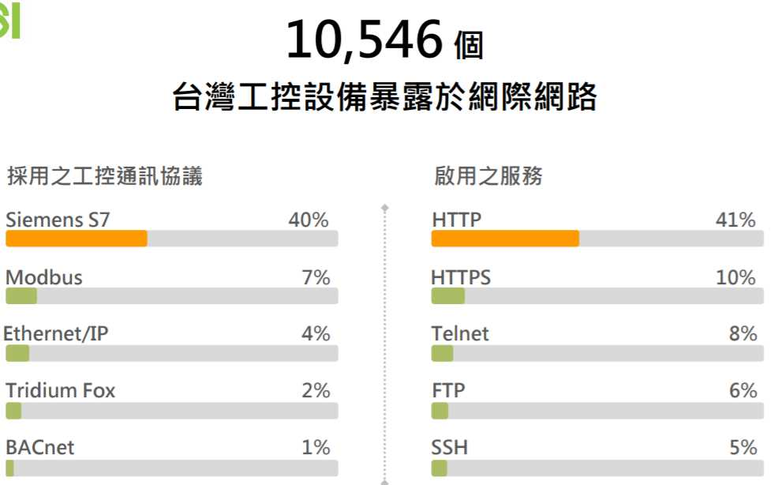
台灣暴露在網際網路的工控設備現況

Slide 106
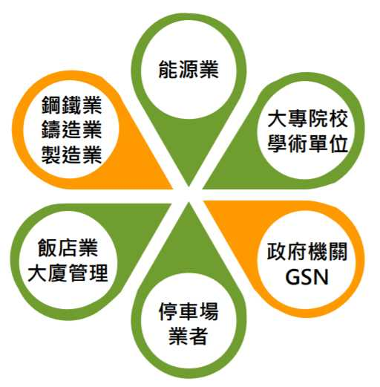
台灣暴露之工控設備產業別

Slide 107
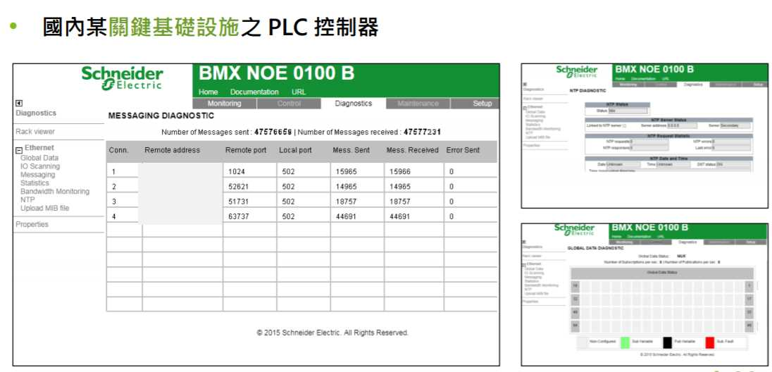
台灣暴露之工控設備實例 1/2

Slide 108
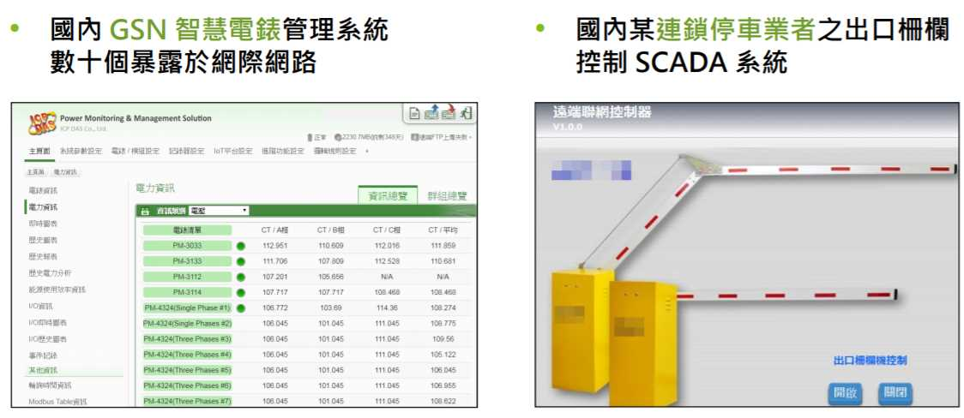
台灣暴露之工控設備實例 2/2

Slide 109
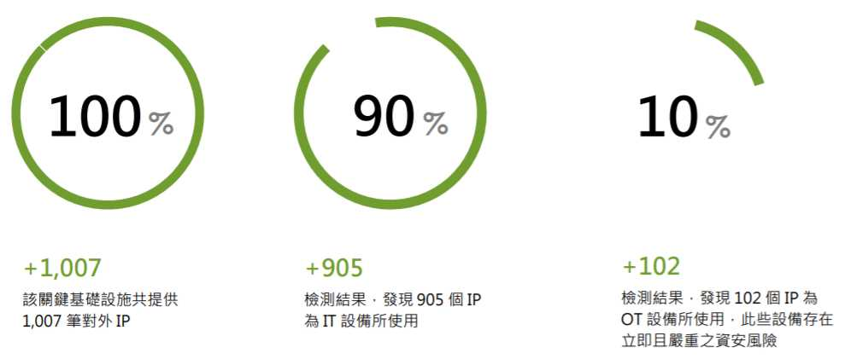
國內某關鍵基礎設施 OT 隔離性檢測

Slide 110
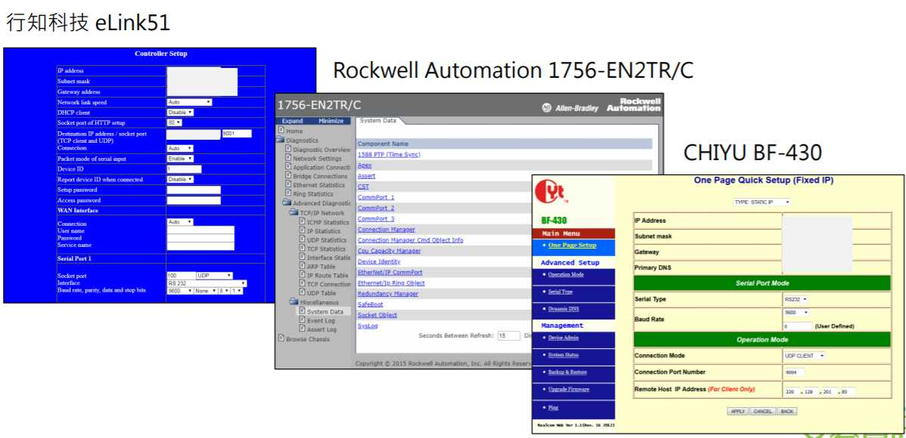
駭客可入侵該 CI 場域之大量工控設備

Slide 111
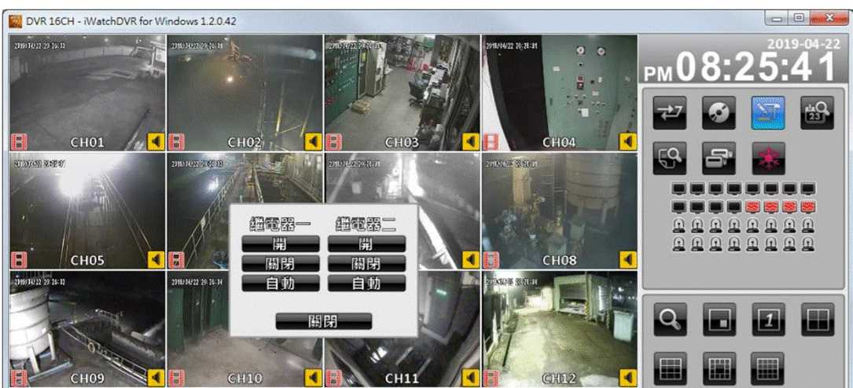
駭客可入侵該 CI 場域之大量工控設備

Slide 112
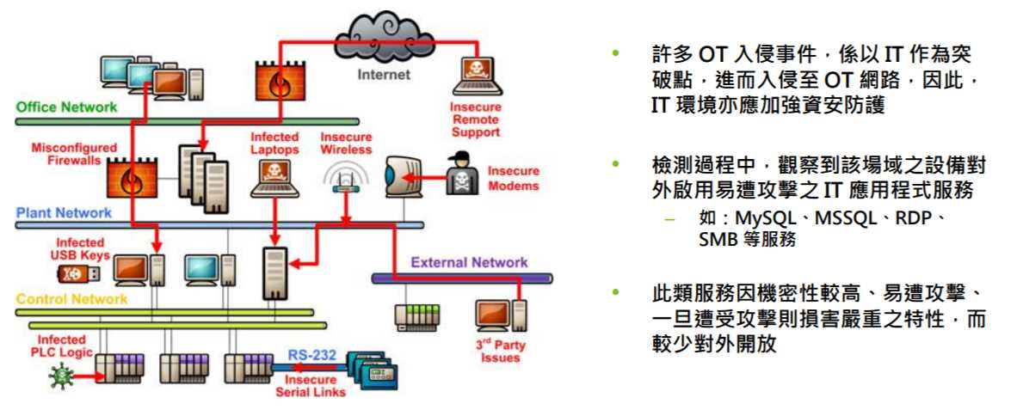
場域採用之 IT 設備恐成為入侵突破點

Slide 113
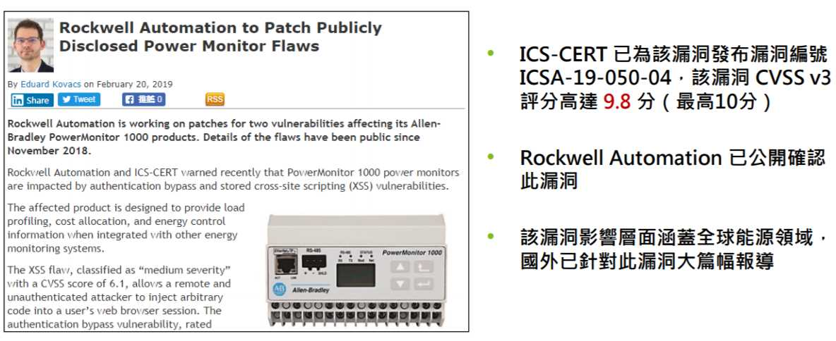
ICS-CERT 及 Rockwell 認證

Slide 114
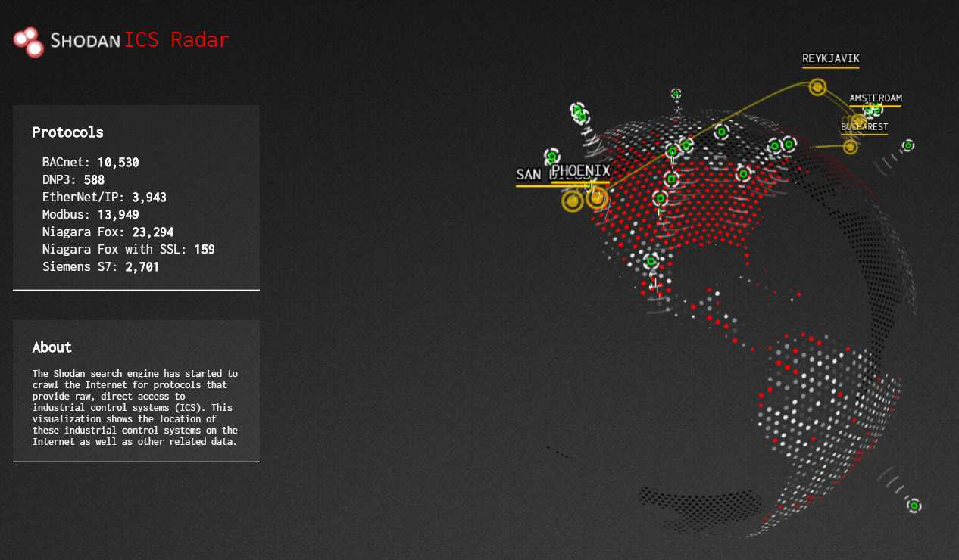
Shodan ICS
https://ics-radar.shodan.io/

Slide 115

Shodan Map

Slide 116
ICS資安檢測

Slide 117

ICS資安檢測
ICS環境發現不安全的通訊協定、對外部Internet網路連線 => 隔離失效，設備或整個系統遭受惡意程式攻擊的機率大幅升高

Slide 118

醫療業之資安相關風險
根據美國緊急醫療研究機構 (ECRI)發布的2019年十大醫療 技術危害清單，【駭客可遠端 存取系統，以破壞醫療照護服 務】列於首位

Slide 119

ICS資安檢測實務二
發現重要醫療設備存在古老的惡意程式，因沒有適當的弱點管理或資安檢測 機制，導致危害存在長達超過10年

Slide 120

損害通常來自多個弱點的疊加

Slide 121

OT資安挑戰

Slide 122

因應OT資安挑戰之切入點

Slide 123

因應OT資安挑戰之切入點-資產
提高資產可視性

Slide 124

因應OT資安挑戰之切入點-感知

Slide 125

因應OT資安挑戰之切入點-制度
導入制度&落實隔離機制

Slide 126

因應OT資安挑戰之切入點-人員
教育訓練&建立規範

Slide 127
OT思維 vs. IT思維
近期一家世界級的高科技公司，不慎讓病毒在廠區擴散，生產線被迫停機檢測數日，造成的出貨延遲、營收短少等影響，預估達新台幣數十億元之譜！對這家公司來說，金錢損失事小，商譽受損才是天大的打擊。除了立即與下單客戶密切協商新的交貨時程，儘快追上進度之外，CEO更得親率高階主管站上第一線，對監管機關、分析機構與媒體解釋事件始末和處理進度。
雖然此次事件直接的肇事原因，指向廠區安裝人員沒有按照SOP執行病毒檢測，就把新機台接上廠區內部網路，造成病毒擴散。但其呈現的背後結構性問題，正是OT（Operational Technology）領域，也就是工廠生產製造系統的安全防護難題

Slide 128
OT思維 vs. IT思維
對製造業而言，常認為只要將工廠生產系統的網段隔開，與辦公OA網路及外部Internet隔離，加個防火牆，就能免於攻擊威脅，但怕就怕禍起蕭牆。現今仍有許多基於Windows XP/Windows 7舊版作業系統的機台設備在生產線上運行。基於生產線穩定性的考量，這些機台設備多半保持當初導入時的設定，不敢輕易將作業系統升級，也未能落實安裝最新的漏洞修補程式，形同毫不設防。一旦攻擊感染源有機會侵入生產網路內部，反而更能恣意肆虐，一發不可收拾！
為什麼廠區內的OT機台設備，不能像IT管理辦公OA環境那樣，及時安裝該有的修補程式呢？這肇因於IT與OT的不同思維

Slide 129

OT思維 vs. IT思維

Slide 130
物聯網安全也應關注
工業資安攻擊不只出現在工廠生產環境，也發生在實際運轉中的基礎設施系統，甚至是人們日常生活中使用到的智慧化IoT設備之中。
2010年，伊朗位於Natanz核設施工廠的西門子自動化設備被植入了Stuxnet病毒，控制了提煉濃縮鈾的離心機，表面上回報狀況正常，實際上卻操控離心機使其高速運轉而損壞，也因此導致伊朗Buschehr核電廠啟動時程延誤數月之久

Slide 131
瞭解攻擊手法才能知己知彼
想做好工業資安，當然應該徹底了解工業界的現況與常見的挑戰，方能對症下藥。在「Security attacks on industrial control systems （對工業控制系統的安全攻擊）」一文中分析了對工業界的ICS（工業控制系統）、SCADA（資料蒐集與監控系統）、PLC（可程式邏輯控制器）常見的攻擊手法，並建議完整的防禦之道，可協助讀者在工業資安這個議題上有更完整的視野。
一般而言，現代SCADA系統攻擊的途徑，首先可透過人工，或是讓SCADA控制主機感染病毒，植入未經授權的控制程式。再來是對SCADA設備所在網段的通訊封包下手，因為SCADA使用的控制協議不具備加密機制，這可以讓攻擊者透過發送命令去控制SCADA設備

Slide 132
瞭解攻擊手法才能知己知彼
目前常見的攻擊 SCADA方式有：
緩衝區溢位（Buffer Overflows）攻擊
魚叉式網路釣魚（Spear Phishing）攻擊
SQL資料隱碼（SQL Injection）攻擊
分散式阻斷服務（DDoS）攻擊
存取控制（Access Controls）
而在ICS系統保護方面，重要的防禦方向包含詳細定義ICS相關的網路架構、應用程式、資料庫等等；阻絕任何可能的外部的侵入途徑，包含不安全的磁碟機、USB埠、無線網路、第三方網路等；加強存取控制，除非經過事先允許，否則不應該容許任何外界網路接觸到ICS網路；使用點對點IPSec或SSL技術，透過VPN保護所有遠端瀏覽；管控ICS功能，只留下最必要的，減少出錯機會；部署縱深防禦安全方案，例如威脅管理與下一代防火牆等方案；針對ICS關鍵應用部署監控和日誌記錄；管理並記錄所有的配置更改；定期監管；定期備份，建立快速回復機制；以及導入入侵偵測與預防系統（IDPS）解決方案

Slide 133


Slide 134


Slide 135
強化關鍵基礎設施的網路安全

Slide 136
前言
從網際網路開始普及以來，至今已進入萬物聯網的時代，打破了許多實體的隔閡，然而，這樣無可抵擋的局勢，也衝擊到關鍵基礎設施（例如：發電廠、自來水處理廠、水庫）所在的網路環境，導致網路攻擊、惡意軟體滲透進去的機會大增，進而影響工業控制系統（ICS），或是監控與資料擷取系統（SCADA）的運作。而這樣的威脅在過去幾年已經實現，例如，2010年攻擊伊朗核電廠的Stuxnet，2015年底Black Energy攻擊烏克蘭發電廠，造成當地大停電

Slide 137
ICS的安全性不足，嚴重危害民眾的生命財產
普遍使用的ICS系統當中，有可能面臨哪些安全突發事件？由於危害到關鍵基礎設施的正常運作，這會導致人員死亡與受到嚴重傷害的風險，當然，系統的故障也會迫使生產效率降低，衝擊到環境生態；此外，也必須考慮到資料遺失或遭到竄改的情況，而公司的商譽、形象與財務，也有可能因此面臨損失

Slide 138
OT與IT融合
當ICS系統採用這樣的開放、通用性的架構之後，雖然縮短了OT與IT之間的差異，卻也帶來過去所不曾出現的安全性弱點。
原本是採用專屬軟硬體架構的ICS，現在若是改用Windows作業系統、SQL相容的關聯式資料庫，以及乙太網路環境，就有可能會和當前IT系統一樣，共同受到病毒、蠕蟲、木馬等惡意軟體的嚴重威脅，而影響到系統運作
企業想要將既有的ICS系統與IT系統整合起來，目的是減少管理與維運負擔，這可能使得原本是專屬的ICS系統變得脆弱，因為在如此搭配之下，產生了產品當初設計時未考量到的安全性漏洞

Slide 139
強化ICS防護，從建立標準、安全評估開始
想要提升ICS的安全，目前有多種現行的國際與產業標準，可作為最佳實務的參考。例如，在社會安全的層面，有ISO 22320的能源管理規範，而對於不同的系統，也可採用對應的規範，像是通用控制系統在組織、系統、設備的防護措施，能參考前面提過的IEC 62443，在特定技術的使用上，所搭配的標準是ISO/IEC 29192
而在降低風險的部分，David Ong也推薦了一些值得關注的國家級標準。例如，美國石油學會提出的API-1164《Pipeline SCADA Security第二版》，卡達交通運輸部制定的國家ICS安全標準第三版《National ICS Security Standard v.3 - March 2014》，以及澳洲通訊局發佈的網路安全事故減緩策略《Strategies To Mitigate Cyber Security Incidents》

Slide 140
強化ICS防護，從建立標準、安全評估開始
訂定ICS防護的大方向之後，接下來就是實際作業，而要踏出第一步的階段當中，我們可以開始進行網路安全評估，分析組織現有的安全性，了解使用的技術、政策，以及程序與行為，這有助於我們掌握目前的風險狀態，該採取的減緩技術，以及所要達到的控管目標。
而實施的過程裡面，可參考NIST提出的關鍵基礎設施網路安全改良框架，也就是《Framework for Improving Critical Infrastructure Cybersecurity》，是基於既有標準、指南與實務經驗而成，目的是針對關鍵基礎設施組織提供指引，並且促進更佳的管理效果與降低網路風險。基本上，這套框架分為5個活動計畫，可依照識別、保護、偵測、反應、復原的順序，來逐一執行

Slide 141

網路環境的安全性是ICS防護的重點
如果想在ICS系統實現這樣的網路分層架構，需使用工業級防火牆設備來幫忙，而且，也可以同時搭配網路入侵偵測系統（IDS），以及網路入侵防禦系統（IPS），來強化網路防護力。除了這兩種產品，也可以考慮是否採用單向網路安全閘道（Data Diodes），以及ICS異常偵測系統

Slide 142
防護ICS須把握基本原則
首先，我們必須認知到，網路安全在OT與IT的融合過程裡面，扮演著不可或缺的角色，但是技術支援與管理作業仍是各自進行。然而，OT的應用只要牽涉到現場設備與系統的監控，就會與業務或企業系統產生關連性。
另一個要注意的部分則是，針對IT系統安全性的管制作法，未必能適用於OT系統的網路安全防護。在此同時，採用舊有技術，也是現行使用的ICS系統面臨的眾多挑戰之一，因為，比起晚近發展起來的IT系統，已長期使用的工業控制設備，幾乎沒有任何安全性功能

Slide 143
防護ICS須把握基本原則
而對於ICS安全性的目標設定上，也和IT系統的現況一樣，實務上，無法做到百分之百防護。我們所要努力的方向，主要是降低風險、減緩衝擊，以及具有備援的運作模式——降低風險意指縮小受攻擊的面向，降低受到濫用的可能性；減緩衝擊則是涉及導致重大傷害的情況，應設法杜絕或減少發生機率，例如：人員死亡、設備受損、環境破壞。
由於ICS特別重視系統的可用性，他最終更強調，在看待各種ICS安全性的措施時，不只是要留意該如何防禦，同時，還要具備快速復原（Resilience）的能力，使系統儘快恢復運作

Slide 144

美國關鍵基礎設施保護計畫
Notes:
隨著網絡和信息技術向關鍵基礎設施的滲透，交通、金融、能源等關鍵基礎設施高度信息化，一旦遭受攻擊，不僅將造成其自身癱瘓，還將擾亂國家秩序，影響國家經濟社會發展。
美國作為網絡技術的發起國和強大網絡空間勢力的擁有國，也是關鍵基礎設施保護起步最早的國家。美國國土安全部（DHS）作為關鍵基礎設施的主管部門，也肩負著保障國家安全的重要職責，基於此，美國關鍵基礎設施安全保障的戰略思路和法律政策，從一開始就與國家安全掛鈎，相比其他國家，站得更高，布局更加寬廣

Slide 145
美國關鍵基礎設施的涵義與範圍
美國國土安全部（DHS）對關鍵基礎設施的定義是：關鍵基礎設施是指那些對社會至關重要的系統和資產（無論是物理的還是虛擬的），一旦其能力喪失或遭到破壞，就會影響國家安全、經濟安全、公共健康或安全、環境安全或者這些重要方面的任意組合
在《總統政策指令-關鍵基礎設施的安全性和彈性》中，重新確定了16類關鍵基礎設施部門，關鍵信息基礎設施部門及其負責的聯邦政府機構信息如下（括號中是負責機構）：

Slide 146
美國關鍵基礎設施的涵義與範圍
1、化學（國土安全部）
2、商業設施（國土安全部）
3、通訊（國土安全部）
4、關鍵製造部門（國土安全部）
5、水庫大壩（國土安全部）
6、國防工業基礎部門（國防部）
7、緊急救援部門（國土安全部）
8、能源部門（能源部）
9、金融部門（財政部）
10、食品和農業部門 （農業部、衛生和公共服務部）
11、政府設施 （國土安全部、總務管理局）
12、醫療保健和公共健康部門 （衛生和公共服務部）
13、信息技術部門 （國土安全部）
14、核反應裝置、材料和廢棄物 （國土安全部）
15、交通運輸系統 （國土安全部、交通運輸部）
16、水供應和污水處理系統 （國家環境保護局）

Slide 147
美國關鍵基礎設施（CI）安全防護發展階段
保護關鍵基礎設施安全對現代社會的正常運轉至關重要，早在柯林頓政府時期，美國即意識到關鍵基礎設施的重要性，圍繞關鍵基礎設施範圍界定、機構設置、職能授權、政府與私營企業的合作、信息共享機制方面，逐步形成了相對完善和成熟的關鍵基礎設施保護體系

Slide 148
美國關鍵基礎設施（CI）安全防護發展階段
階段一（柯林頓政府時期）：確立了保護國家關鍵基礎設施安全的機構管理，以及人才培養等方面的行動措施
1996年柯林頓政府頒布了13010號總統令，初步規定了關鍵基礎設施的範圍，要求成立關鍵基礎設施保護機構，負責研究關鍵基礎設施安全的薄弱環節及威脅，為制定相關政策規劃提出建議。
1998年5月，美國政府發布PDD-63總統令，把保護國家關鍵基礎設施安全作為明確的國家目標，並確定了重要基礎設施保護相關部門。
2000年1月，柯林頓政府發布了美國首個關鍵基礎設施保護的國家級計劃-《保護信息系統國家計劃》，詳細規定了威脅評估、公私信息共享、應急響應、人才培養、隱私保護等方面的行動措施，強化了政府和私營部門共擔網絡安全責任的意識

Slide 149
美國關鍵基礎設施（CI）安全防護發展階段
階段二（小布希政府時期）：組件國土安全部（DHS），實施多項具體的技術研發計劃和項目，開發信息系統保護關鍵基礎設施
2001年10月小布希政府正式簽署生效的《愛國者法案》中，美國重新界定了關鍵基礎設施的範疇，並提出建設關鍵基礎設施建模、仿真和分析系統。同期，小布希總統簽發了13228號總統令和13231號總統令，就關鍵基礎設施保護設立了總統網絡空間安全顧問，組建了總統關鍵基礎設施保護委員會
2002年美國關鍵基礎設施保護委員會實施了一項名為項目矩陣的新計劃，旨在確定政府的關鍵性系統，並確定其面臨的威脅和抵抗這些威脅的能力。美國DISA開發了「本土防衛系統」，並推出應急通信計劃。
2002年9月，小布希政府公布了《保護網絡安全國家戰略》草案，成為全面指導美國國家信息戰略規劃的綱領性文件

Slide 150
美國關鍵基礎設施（CI）安全防護發展階段
階段三（歐巴馬政府時期）：更加注重基礎設施的「網絡安全」
2008年，國家網絡安全綜合計劃（CNCI）提出未來十年「對網絡基礎設施進行轉換，使得關鍵國家利益受到保護免受災難性損失，使得社會能夠放心地應用新的科技發展成果」。
2009年2月，歐巴馬政府啟動了為期60天的網絡空間安全狀況評估，並於5月29日發布了《網絡空間政策評估》報告，提出了關於信息和通信基礎設施保護的建議。
2011年美國政府發布的《網絡空間國際戰略》和《網絡空間行動戰略》，也提出了確保美國和美軍關鍵基礎設施網絡空間安全的任務

Slide 151
值得取經的美國CI 資訊共享制度
冷戰結束後， 隨著安全威脅情勢的轉變，以及資訊科技的快速發展，美國於1995 年開始以資訊安全的角度，關注關鍵基礎設施保護（Critical Infrastructure Protection,CIP）的重要性，由於美國關鍵基礎設施高達85% 屬私部門擁有，美國政府早已體認其成功要素在於公、私部門能否充分協力、分享資訊，歷經將近二十年的調整與演進，公、私部門合作建立夥伴關係、資訊共享機制立法、政府組織功能優化、資訊共享環境的建構、各種網路平台的開發與工具運用，以及資訊共享標準的建立，已使得美國在關鍵基礎設施資訊共享制度上累積不少寶貴經驗，值得各國取經。

Slide 152
資訊共享增加CI 之防災韌性
美國民眾對於隱私及自由被侵犯的疑慮，經常因洩密事件而擺盪不安，美國政府因而不斷努力健全資訊分享環境，以建立互信而穩固的夥伴關係，所以非常依賴權責分明的組織、一致的流程標準、多元而友善的分享管道，來促進資訊共享。
其中由國家保護計畫局基礎設施保護辦公室（OIP）營運的國家基礎設施協調中心（National Infrastructure Coordinating Center,NICC），是聯邦政府專用的全天候協調與資訊共享運營中心，當發生影響關鍵基礎設施的事故或事件，而需要國土安全部和國家基礎設施的擁有者及經營者之間進行協調時，NICC 即擔任資訊共享的樞紐來支援這些重要資產的安全性和韌性。

Slide 153

分享資訊的程序
一旦獲得資訊，政府機關和私部門通常依組織的內部規則、要求和程序的執行步驟，利用正式和非正式管道，傳送到資訊分享平台。該參考指引建議如下七個步驟（請參閱圖一）：

Slide 154
分享資訊的程序
一旦獲得資訊，政府機關和私部門通常依組織的內部規則、要求和程序的執行步驟，利用正式和非正式管道，傳送到資訊分享平台。該參考指引建議如下七個步驟（請參閱圖一）：
步驟一：發起者獲得資訊
發起者以多種方法（調查、評估和情報收集），從多樣的來源（開放資料、機密、執法、情報、公共和私人）獲取資訊。例如：私人公司的保全人員在其設施或其IT 網絡上觀察到安全漏洞趨勢；聯邦各級執法部門收集到非法或可疑活動資訊；情報機關經過分析，確定資訊具威脅性等。

Slide 155
分享資訊的程序..
步驟二：發起者準備文件並標註保護等級
通常，可透過通用標準整理文件，例如「報告可疑行動（SAR）」規範必備的資料格式與流程，以方便評估作業，另外也必須標記文件機密等級，例如資訊來源為情報單位，通常標記為機密；來自執法單位，則標記LES（Law Enforcement Sensitive）；含有個資，必須標記PII（personally identifiable information）。
步驟三：發起者驗證和分析資訊
發起者在能力的範圍內，須結合相關知識，驗證資訊的準確性，並考慮資訊是否符合合作夥伴的正式資訊要求，或者可能對較大的關鍵基礎設施社區有價值。

Slide 156
分享資訊的程序..
步驟四：發起人依存取與使用限制提供資訊
根據步驟二的保護標記，發起人須決定誰會看到這些資訊，並依法處理。例如來自情報機關的資訊，而有必要與私部門分享時，由國土安全部或FBI 將資訊部分內容加以切割或遮蔽，反之亦然；且資訊遞送過程須使用安全的通訊管道，例如「國土安全資訊網―關鍵基礎設施（HSIN-CI）」限定IP 及雙重身分認證；機密資訊則必須使用批准的機密資訊共享管道和機制來共享。
步驟五：資訊分享中心驗證、評估和分析資訊並傳播
資訊分享中心了解其各種合作夥伴的資訊需求，有能力評估資訊是否需要額外的分析，以及是否應該與其他合作夥伴共享。一旦收到資訊，中心將另進行驗證和分析，並將新資訊與其他知識相結合，並確定是否應將其傳遞給其他合作夥伴，如果是，則須判斷如何限制其使用。

Slide 157
分享資訊的程序..
步驟六：降低威脅
關鍵的基礎設施社群接收資訊後，立即進行應變、戰術、和戰略決策，以協助緩解威脅。所採取的行動取決於實體的角色和責任。例如，設施擁有者和經營者可以制定戰術決策來加強保護措施，而協會或負責制定計畫和政策的實體可以開展新的部署及培訓。
步驟七：回饋
資訊共享週期的一個重要部分是向資訊提供者反饋資訊，以提高資訊分析的相關性、實用性和格式。

Slide 158

討論..
資通安全事件之通報及應變機制。也就是說，未來包括政府機關、能源、水資源、通訊傳播、交通、金融與銀行、醫院、高科技園區等關鍵基礎設施產業，一旦爆發任何資安事件，皆有責任和義務跟該產業的主管機關通報。

Slide 159

美國CI 防護思維..(設施盤點與分級)

Slide 160
日本CIIP五大基本政策

Slide 161
日本國家關鍵資訊基礎建設保護框架
日本的關鍵基礎建設保護權責單位是由日本內閣官房，亦即內閣秘書處(Cabinet Secretariat)所組成。
其中，日本經濟產業省(Ministry of Economy Trade and Industry of Japan, METI)、國家警察廳(National Police Agency, NPA)、內務部和通信(Ministry of Internal Affairs and Communications, MIC) 扮演重要協助的角色。
而內閣秘書處於2005 年設立的國家資訊安全中心 (National Information Security Center, NISC)與資訊安全政策委員會 (Information SecurityPolicy Council, ISPC)，負責統籌制定關鍵資訊基礎建設防護之相關政策。
資料來源:行政院國家資通安全會報技術服務中心 王家宜

Slide 162
日本國家關鍵資訊基礎建設保護框架
有關日本關鍵資訊基礎建設防護政策之最新發展，在2014 年5 月根據國家資安策略(National Security Strategy)內容發佈「關鍵資訊基礎建設保護政策(The Basic Policy of CIIP)｣，除了原有之資通訊電信、財經、民航、鐵路、電力、瓦斯、政府與行政服務、醫療服務、水、物流等10 大領域納入關鍵基礎建設的保護範圍外，另將化學、信用卡與石油3 個新領域納入，目前共包含13 個領域、分別所屬5 個關鍵資訊基礎建設主管機關與相關組織(詳見下圖)，政策內容分為以下5 個關鍵策略

Slide 163

日本CIIP五大基本政策
建立安全原則: 持續精進現有CIIP 安全原則指導方針與強化宣導CIIP 安全原則
資訊分享: 強化資訊分享系統、管理協調CIIP 各領域情報分享與分析中心(Capabilities for Engineering of Protection, Technical Operation, Analysis, and Response, CEPTOAR)之橫向資訊的分享、並推廣13 個CIIP 相關領域之活動
緊急應變能量: 定期舉辦CIIP 跨領域的演練以確保持續營運計畫的可行性、持續加強各CIIP 主管機關與情報分享與分析中心與間縱向資安事件通報的訓練。

Slide 164
日本CIIP五大基本政策
風險管理: 建立風險評估與管理機制。
關鍵資訊基礎建設防護的基礎: 制定日本CIIP 相關標準與指引並符合國際標準、國際合作、發行CIIP 相關手冊、推廣CIIP 評估與認證體系等。

Slide 165

日本要用3大資安對策迎戰2020奧運會

Slide 166
從全球數位領土之防禦 談我國資安聯防機制之規劃
資料來源: NCCST

Slide 167

世界經濟論壇2018全球風險調查報告

Slide 168

全球資安威脅趨勢

Slide 169

政府資安威脅趨勢

Slide 170

我國資安發展藍圖(106-109年)

Slide 171

CIIP防護運作架構

Slide 172

資安情資分享
鑒於國內外資安情資來源漸趨多元，跨領域情資日益增加，需建立更有效之國家層級的N-ISAC(National ISAC)運作機制，打造資安情資聯防網路

Slide 173

N-ISAC公私協同合作

Slide 174

建構國家資安聯防體系

Slide 175

關鍵資訊基礎設施保護(CIIP)
CIIP (Critical Information Infrastructure Protection)
Notes:
小英在2017年的國防白皮書有提到三個國防自主，國機國造、國艦國造，國防資安自主研發，資安及國安就是從這裡出來的，資通電軍也是在2017年的時候成立的。
以往聽到交通、能源這被國家重要基礎設施遭駭客入侵，大家總會覺得這是電影情節不以為意，不會發生在你我的周遭生活當中，但在2010年伊朗核電廠被Stuxnet蠕蟲攻擊後，讓人不禁聯想電影情節也可能出現在現實生活中。
Stuxnet 例子???

Slide 176

關鍵資訊基礎設施保護(CIIP)

Slide 177
由資安處負責 分3層架構推動CIIP工作
像上述這些醫療、能源基礎設施的運作攸關國家人民的安全，因此去年8月在行政院資安會報中，新設「關鍵資訊基礎設施安全管理組」，由行政院資安處主辦，負責規劃關鍵資訊基礎設施的安全管理機制。
現已送至立院審查的「資通安全管理法草案」中，將關鍵基礎設施（CI, Critical Infrastructure）列為規範對象，目前草案中是把「能源」、 「水資源」、 「通訊傳播」、 「交通」、 「金融」、 「醫療」、 「中央與地方機關」，與「高科技園區」8大領域訂為關鍵基礎設施。
至於關鍵資訊基礎設施（CII , Critical Information Infrastructure）指的就是用來維運這些關鍵基礎設施所需的資訊網路系統，或調度控制系統（SCADA , Supervisory Control and Data Acquisition）

Slide 178
CIIP工作5項重點
目前資安處所推動的關鍵資訊基礎設施防護（CIIP, Critical Information Infrastructure Protection）架構主要有5項重點，分別是
組織功能與權責
風險管理
資訊共享與合作
通報應變
CIIP防護原則

Slide 179
關鍵基礎設施防護權責
目前關鍵基礎設施防護的權責分為
國家
關鍵領域
設施提供者3層。
國家層級由行政院資安處負責，主要實施
跨領域演練、制定資安防護建議等工作。
關鍵領域階層由8大領域的中央主管機關負責，例如金融領域是金管會，能源與水資源就歸屬經濟部。
第3層則是關鍵設施提供者，金融設施就是銀行、證券機構，能源提供者就像台電、中油等單位

Slide 180
各領域建置SOC、ISAC、CERT
資訊共享與合作的部分是以SOC (事前監控)、CERT(事中通報)，與ISAC(事後分享)為3大重點。
以ISAC來說，國家級ISAC主要在進行跨領域的情資分享。像政府的GISAC自2009成立，採取會員制以做為像通傳會、教育部、CERT等政府部會間即時訊息傳遞的中心平台，每年有高達6位數的情資交換，未來希望提高為國家層級的跨領域平台。
目前以金管會負責的金融ISAC進展較快，尤其受之前一銀盜領事件與證券業DDoS攻擊事件影響，對金融ISAC的推動成立更顯得有其必要性
Notes:
G-ISAC，現在已提升為NISAC
一銀案例???

Slide 181

twcert
https://www.twcert.org.tw/

Slide 182

各層級情資分享架構

Slide 183
政府推動3x3國家級資安戰略
目前，政府在「資安即國安」的政策落實過程當中，積極推動3x3國家級資安戰略，以國家安全防衛需求，帶動資安技術自主研發，進而帶動人才、科研及產業發展
3x3國家級資安戰略的具體內容？首先是，人力資源、產業資源和科研資源的三大跨域整合
其次是三大面向的人才提升，包括：組織、法規與人才的基礎整備，組建數位防衛團隊，以及提升產業量能；並達成「打造國家級的資安機制」、「建立國家級資安團隊，確保數位國土安全」和「推動國防資安自主研發，強化產業發展」戰略目標

Slide 184

國家資安聯防體系
2017年政府開始推動8大關鍵基礎建設領域的「資安旗艦計畫」，將能源、水資源、交通、通訊、金融、醫療、政府機關及科學園區等8大領域，列為關鍵基礎設施，而每一個關鍵基礎設施領域的中央目的事業主管機關，也開始著手打造相關產業領域的ISAC
在2017年到2020年，是政府規畫「第五期資通安全發展方案」階段，其中一個重要目標，是推動「資通安全管理法」，建立資安基礎環境，在經濟部及國家通訊傳播委員會合作下，制定相關產業資安標準

Slide 185
國家資安聯防體系
事實上，中央政府部會及關鍵基礎設施提供者，都打造了屬於自己產業領域的ISAC，緊接著，就是要串連中央政府與地方政府、各個部會及所屬單位，建構國家的資安聯防體系，並以六都直轄市，作為核心，進一步結合周圍縣市政府的力量，做到區域的資安聯防。

Slide 186
以通訊傳播領域為例
現在的數位化生活裡，不管是手機、有線電視、線上交易等都需要依賴網路與通訊。網路一旦發生中斷異常勢必對民眾生活、企業營運產生重大衝擊，所以主管此項業務的國家通訊傳播委員會（NCC）也需要針對此領域提出資安防護規劃。其具體的措施有建置防護中心、強化通報應變、完備資安法規、查核機房安全與辦理資安演練5項。在法規上，除了在立院待審的資通安全法草案，列出8大關鍵基礎領域應採取的資安防護通則，另外針對電信事業資安上的特殊需求，則在電信管理法草案中規定。

Slide 187
關鍵設施提供者 注意工控系統安全
在關鍵基礎設施提供者方面，經濟部國營事業委員會指出，超過80%的關鍵基礎設施是依賴工業控制系統來執行自動化作業，因此工控系統的安全可說關係到國家的戰略安全。按照美國國土安全部工控系統安全小組所公布的各行業工控系統安全漏洞的數量，最多為能源業，其次為關鍵製造業，第三為水資源業。而工控系統中最常見的漏洞類型分別是，阻斷服務（29%）、遠端代碼執行（21%）、緩衝區溢出（20%）、其他（30%）。以大家最常聽到的阻斷式攻擊，但重點在工控系統是否與Internet直接連接，否則影響不大。

Slide 188
關鍵設施提供者 注意工控系統安全
一般來說工控系統所面臨的安全風險，主要是來自早期設計工控系統時都是在封閉環境中使用，並未預想會以網路互聯，所以較少考量安全上的防護。另外，網路上各種駭客、開源社群的興起，也讓有心人士有更多管道能取得這些封閉系統的相關資訊，再加上這些工控系統掌握著許多國家的重要基礎建設，當然也就成為敵對國家網軍，或極端勢力的攻擊目標。

Slide 189
不要忽略「人」的角色
最後要提醒的是，在檢視關鍵基礎設施的安全風險時，除了法規、管理與技術設備外，不要忽略了「人」的角色。「科技存在的目的是協助執行程序，人，才是所有事件的根本。」如果有人為了一時的方便開啟後門，即使建置再好的防護措施也會出現漏洞。因此，除了設置可見縱深聯防的具體措施外，人員資安意識的培育更是組織無形的堅強防禦。

